Slide 2
Denne presentasjonen har Likestillings- og diskrimineringsombudet (LDO) laget for FINANSFORBUNDET til bruk i tillitsvalgtopplæringen.
Notes:
Noen kommentarer i denne presentasjonen er ført inn av sekretariatet i Finansforbundet. De er markert med rødt.

Slide 3
Lovhåndhever
Klagesaksbehandling
Kontroll av likestillingsredegjørelser
Konvensjonsovervåking
Veileder
Generell veiledning til virksomheter, organisasjoner og enkeltindivider
Pådriver
Påpeke utfordringer og sikre likestillingsperspektivet
Kunnskapsmiljø
Notes:
Skal fremme likestilling og bekjempe diskriminering og negative og begrensende stereotypier.
Veiledningstelefonen!
Mitt utgangspunkt når jeg snakker, er først og fremst diskrimineringslovene

Slide 4
Hva tenker du?

Slide 5
QUIZ!
QUIZ!
Notes:
Quiz-formatet engasjerer publikum ved å formidle fakta gjennom spørsmål. Quiz brukes til å formidle informasjon på en morsom og engasjerende måte. Ved å dele publikum inn i lag for å svare på spørsmålene øker engasjement og aktivitet.
Har du tid til å gjøre quizen interaktiv er det fint om forsamlingen deles inn i lag.

Slide 6
Oslo OL 1952: Hvor mange land stemte mot at langrenn for kvinner skulle bli en olympisk gren?
Flertallet
4
1
Notes:
Svar – alternativ c) Ett land

Slide 7
Når ble egne kvinnetariffer avskaffet i Norge?
1951
1961
1971
Notes:
Svar er alternativ b) 1961

Slide 8
Når ble homofili avkriminalisert i Norge?
1956
1964
1972
Notes:
Alternativ c) 1972

Slide 9
Lederundersøkelse fra 2006: Hvilken gruppe er det minst sannsynlig at du hadde innkalt til intervju?
Somalisk bakgrunn
Blind med førerhund
Tidligere straffedømt
Notes:
Alle 35 år med kun formelle kvalifikasjoner

Slide 10
Lederundersøkelse fra 2006: Hvilken gruppe er det minst sannsynlig at du hadde innkalt til intervju?
b) Blind med førerhund
Notes:
b) Blind med førerhund
c) Straffedømt
Somalisk
Holdningsstudier blant arbeidsgivere viser at…
… 95 prosent ville ha innkalt til jobbintervju en 35 år gammel norsk mann med gode kvalifikasjoner…
… men bare halvparten av arbeidsgiverne i privat sektor og 70 % i offentlig sektor ville ha innkalt en like godt kvalifisert somalisk mann (Tronstad 2010)
… 50 % av arbeidsgiverne som omfattes av aktivitets- og redegjørelsesplikten har ingen plan for etnisk likestilling (Tronstad 2010)
… det er de minst lovadaptive bedriftene som har færrest innvandrere ansatt (Bore, Djuve og Tronstad 2013)
… etniske stereotypier og usikkerhet knyttet til innvandreres språkkunnskaper er antakelig en viktig kilde til at minoriteter velges bort (Rogstad 2001; Midtbøen 2013)
Kilde: Arnfinn Midtbøen

Slide 11
Hvor mye mindre sjanse har du å bli innkalt til intervju hvis du har pakistansk navn?
5 %
10 %
25 %

Slide 12
Hvor mye mindre sjanse har du å bli innkalt til intervju hvis du har pakistansk navn?
c) 25 %
Notes:
Eksperimentelle studier har vist at …
… sannsynligheten for å kalles inn til jobbintervju reduseres med 25 prosent for søkere med pakistanske navn, sammenlignet med likt kvalifiserte søkere med norske navn
… diskriminering er mer utbredt i privat sektor enn i offentlig sektor
… det er store forskjeller også mellom bransjer (diskriminering mer utbredt i bransjer som lager/transport, finans, og regnskap/forsikring enn i helse/omsorg, utdanning og offentlig forvaltning)
… og store forskjeller mellom ulike stillingstyper (f. eks lite i stillinger som førskolelærer og sykepleier, men mye i stillinger om sjåfører, regnskapsmedarbeider og høyere økonomistillinger)
(alle tall fra Midtbøen og Rogstad 2012)
Kilde: Arnfinn Midtbøen

Slide 13
Notes:
Alle har sikkert opplevd å slite litt med å finne riktig svar- vi deler oss derfor inn i lag, slik at vi kan hjelpe hverandre…

Slide 14
Hvor mange bedriftsledere sier selv at de er skeptiske til å ansette gravide?
10 %
33 %
60 %
Notes:
Jf. Proffice undersøkelse
Alternativ b) 33 %

Slide 15
Hvor mange kvinnelige arbeidstakere
har opplevd dårligere behandling i forbindelse med graviditet / foreldrepermisjon?
a) 25 %
b) 55 %
c) 85 %
Notes:
Svaralternativ b) 55%
22 % menn har opplevd det samme
60.00 barn fødes hvert år
120.000 foreldre
Mange som berøres av dette!

Slide 16
Hva var de tre største innvandrergruppene i Norge i 2014?
Notes:
Svar: Polen, Sverige, Litauen

Slide 17
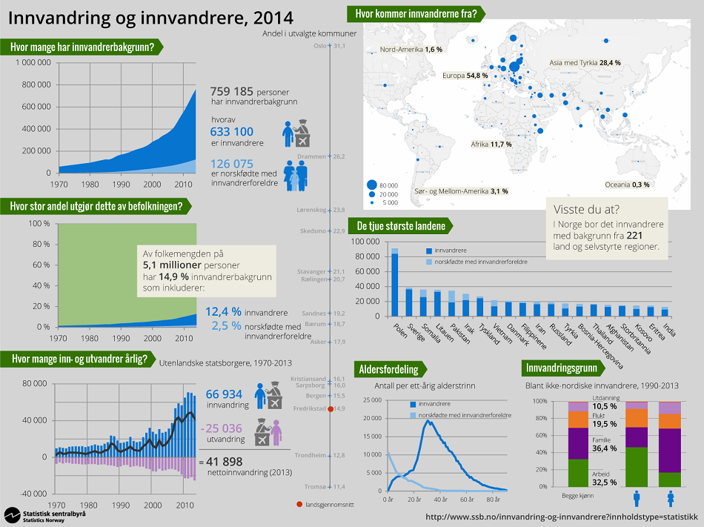
Notes:
Innvandring:
Seriøse arbeidsforhold
Inkluderende samfunn
Tilrettelegging for forskjeller
Nye fellesskap
Diskriminering
Ekskludering
Hat og motsetninger
Statistiske undersøkelser har vist at…
… innvandrere gjennomgående har høyere risiko for arbeidsledighet (Støren 2002, 2004)
… innvandrere opplever en vanskeligere overgang fra utdanning til arbeidsliv, også med lik utdanning og like karakterer (Brekke 2006)
… innvandrere har større sannsynlighet for å være deltidsansatt, og har oftere en arbeidshverdag preget av midlertidighet og vikariater (Bore, Djuve og Tronstad 2013)
… innvandrere oftere er overkvalifisert for jobben de har (Hardoy og Schøne 2008)
… barn av innvandrere har ikke samme avkastning av sin utdannelse i arbeidslivet som likt utdannede personer med majoritetsbakgrunn, også kontrollert for sosial bakgrunn (Hermansen 2013)
Kilde: Arnfinn Midtbøen

Slide 18
AND THE WINNER IS…
AND THE WINNER IS…
Notes:
CG
(Til kursholder: Formålet med denne bolken er å forankre øvrig innhold i et større sammenheng, der deltakere får sett omfanget av graviditetsdiskriminering og viktigheten med å få motarbeidet det. I løpet av et år så vil det være mange foreldre og mange arbeidsplasser som vil kunne bli berørte. Har du tid og rom, skaper det engasjement dersom man legger opp til at deltakerne deler seg i lag på rundt 4 stykker. Stoler og bord kan gjerne arrangeres før kursstart slik at deltakere allerede sitter i grupper på fire. De får beskjed å velge navn på laget og velge en referent som skriver ned deres svar. Referenten får siste ord dersom de ikke klarer å bli enige. Etter de har skrevet ned svarene sine så byttes ark med et annet lag og så drar man gjennom fasiten.
Har man ikke tid til gruppearbeid kan du velge å begynne med først foil etter «Svar» foilen (som du erstatter med denne foilen), slik at du kan dra gjennom spørsmål og svar i plenum. Her kan du be folk reise sine hender for å stemme på det svaralternative de tror er riktig.)
«Sett dere i grupper på tre-fire- velg navn for laget. En av dere er skribent, der dere ikk eklarer å bli enige så er det skribenten som har siste ord….»

Slide 19
Vårt utgangspunkt
Norsk arbeidsliv preges av mangfold
Dere er en del av et ikke-likestilt arbeidsmarked
Spørsmålet er hvordan dere løser denne situasjonen best mulig
Spørsmålet er om dere lærer av det som fungerer og slutter med det som ikke fungerer
Notes:
Arbeidslivet representerer mangfold
I gode og onde dager …
Vi ønsker mangfold - selv om det skulle medføre noen kostnader
Opplæring
Endringer i arbeidsmiljø
Tilrettelegging
Spørsmål ved det eksisterende
Endringer i rutiner
…fordi vi oppnår likevel en større gevinst

Slide 20
Norsk lov forbyr diskriminering
– men hva er diskriminering?
Notes:
Rønnaug
En ren ordbok definisjon: diskriminering = forskjellsbehandling, men etter loven er dette ikke presis nok. Det er ikke forbudt i seg selv å skille mellom ulike type mennesker
Heller ikke nok at noe oppleves som urettferdig- en 15 åring opplever kanskje at det er urettferdig at de ikke får kjøre.

Slide 21
Diskriminering
=
Usaklig forskjellsbehandling
knyttet til et eller flere
diskrimineringsgrunnlag
Notes:
Diskriminering handler om forskjellsbehandling som er usaklig. Dvs. at det ikke finnes relevante grunner til forskjellsbehandlingen.
Og det er kun vern mot usaklig forskjellsbehandling som slår ut i forhold til noen klart definerte kjennetegn eller karakteristikker – også kalt «grunnlag»
Grunnlagene handler om kjennetegn ved mennesker –
For at noe skal være diskriminering er det ikke et vilkår at man skal ha ment å diskriminere.
NB! Man trenger ikke å ha hatt en diskriminerende hensikt for at det skal være diskriminering.
Både direkte og indirekte form = 2 former for diskriminering.
På folkemunne omtales ofte diskriminering som noe som er urettferdig.
Og det assosieres stort sett med ondskapsfulle handlinger som er gjort med hensikt.
De som utfører disse handlingene anses for å være råtne epler som må fjernes. Og at diskrimineringen opphører når de råtne eplene er borte.
Det er sjelden at diskriminering settes i forbindelse med hvordan ulike systemer fungerer i arbeidsliv og andre steder, hvilke sedvaner og praksiser vi har i ulike situasjoner. Ofte er det her vi finner årsaken til diskriminering.
Diskriminering har sjelden sin årsak i ondskapsfulle handlinger.
I dag skal vi fokusere på den juridiske betydning av begrepet ”diskriminering” som er snevrere enn alt som kan oppfattes som urettferdig.
Det er viktig at dere som tillitsvalgte kjenner diskrimineringsvernet og kan vurdere hvorvidt dere står overfor diskriminering.
I dag skal vi prøve å gi dere noen verktøy som skal sette dere i stand til å gjøre den vurderingen.
MEN:
Både i arbeidslivet og ellers er det forhold som kan oppleves både som urettferdige og urimelige og til og med gjort med hensikt.
Men det er likevel ikke sikkert at det rammes av diskrimineringslovverket, og er dermed ikke diskriminering i juridisk forstand.
At urimelige handlinger eller praksiser ikke rammes av lovverket betyr imidlertid ikke at man ikke kan eller skal gjøre noe med det.

Slide 22
Kjønn
Kjønnsuttrykk
Kjønnsidentitet
Seksuell orientering
Funksjonsevne
Religion Livssyn
Etnisitet
Språk
Hudfarge
Nasjonal avstamning
Alder
Fagforeningsmedlemskap
Politisk syn
Notes:
7 hovedgrunnlag, inkludert kjønn
Alle har et vern under ulike lover som utgjør dagens antidiskrimineringsvern
Kjønn henviser til kroppens biologisk utforming- tradisjonelt har vestlig kultur operert med to kjønn: menn og kvinner, mens andre kulturer har åpnet for flere ulike kjønns kategorier.
Vernet mot kjønnsdiskriminering omfatter diskriminering mot gravide og de som skal ut i foreldrepermisjon
Kjønnsidentitet er den subjektive opplevelsen av hvilke kjønn man har. For eksempel kan en person født i mannlig kropp likevel oppleve at de er kvinne. Enkelte ønsker å gjennomgå kjønnskorrigerende kirurgi slik at kroppen er mer i samsvar med deres opplevd identitet.
Kjønnsuttrykk er hvordan den enkelte gir uttrykk for sin kjønnsidentitet gjennom klær og andre ytre kjennetegn. En person kan kle seg i klær som forbindes med et annet kjønn uten at det nødvendigvis speiler noe i forhold til deres seksuell orientering.
Seksuell orientering referer til hvilken kjønn den enkelte opplever at de blir tiltrukket av seksuelt eller romantisk. Seksuell orientering omfatter ikke De fleste opplever at de er født med deres seksuell orientering. Enkelte opplever at de kan bli mer bevisst over sin egen seksuell orientering over tid. Noen opplever at det finnes aksept for deres seksuell orientering blant familie eller nærmiljø og velger derfor ikke å være åpen om sin seksuell orientering («å være i skapet»).
Diskrimineringsgrunnlaget seksuell orientering omfatter homofile, lesbiske, bifile og heterofile. Seksuell orientering inkluderer både seksuell legning og seksuell praksis (for eksempel forskjellsbehandling mellom homofile og heterofile samboere). Departementet legger til grunn at begrepet homofili omfatter både homofile menn og lesbiske kvinner.
Begrepet seksuell orientering er relatert til hvilket kjønn en persons kjærlighet eller seksualitet er rettet mot, om det er personer av det motsatte kjønn eller av samme kjønn. Forskjellsbehandling på grunn av særlige seksuelle preferanser eller aktiviteter som for eksempel fetisjisme eller sadomasochisme, omfattes derfor ikke av diskrimineringsvernet.
Etnisitet
Alle har en etnisitet, også medlemmer av majoritetsbefolkningen. Det er ikke bare etniske minoriteter (innvandrere og deres etterkommere), nasjonale minoriteter (jøder, rom-folk («sigøynere»), romani («tatere»), kvener, skogfinner samer som urfolk) som har en etnisitet. Begrepet etnisitet omfatter nasjonal opprinnelse, avstamming, hudfarge, språk, religion og livssyn. Etnisitetsbegrepet kan vise til enkelte genetiske karakteristikker som er mer utbredt hos enkelte grupper (f.eks hudfarge), samt enkelte kulturelle kjennetegn (f.eks. språk).
Fagforeningsmedlemskap, politisk syn og alder er kun vernet i arbeidslivet gjennom arbeidsmiljøloven.
Livssyn henviser til et verdensbilde som ikke baseres på et tro på et guddommelig kraft. Et eksempel er Human-etikk.
Forskjellsbehandling på grunn av hiv er omfattet av vernet mot diskriminering i diskriminerings- og tilgjengelighetsloven. Se NOU 2009: 14 kapittel 12.6 side 125 og kapittel 12.11 side 138. Rusmisbruk, overvekt og utseendemessige forhold vil unntaksvis regnes som funksjonsnedsettelse dersom tilstanden er av en slik karakter at den har medført nedsatt funksjonsevne, eller tilstanden har sin årsak i en underliggende funksjonsnedsettelse, se NOU 2009: 14 kapittel 12.11.2 side 139, kapittel 12.12 side 140 og kapittel 12.13 side 141. Rusmisbruk, overvekt og utseendemessige forhold vil også om fattes av diskrimineringsvernet dersom forskjellsbehandlingen skjer på grunn av tidligere, fremtidig eller antatt nedsatt funksjonsevne.
Vernet mot diskriminering på grunn
Obs! Grunnlagene kan også forsterke hverandre, slik at kvinner generelt blir kanskje ikke diskriminert på en arbeidsplass, og generelt sett heller ikke personer med innvandrerbakgrunn, men kvinner med innvandrerbakgrunn likevel blir utsatt

Slide 23
Diskrimineringsvernet 1. januar 2014
Likestillings-loven | Diskriminerings-loven om etnisitet | Diskriminerings-loven om seksuell orientering, kjønnsidentitet og kjønnsuttrykk | Diskriminerings- og tilgjenglighets-loven | Arbeidsmiljø-loven kapittel 13
Kjønn - herunder graviditet og foreldre-permisjon | Etnisitet, nasjonal opprinnelse, avstamning, hudfarge, språk, religion og livssyn | Seksuell orientering, kjønns-identitet og kjønnsuttrykk | Nedsatt funksjonsevne | Politisk syn, medlemskap i arbeidstaker-organisasjon, og alder
Notes:
Ny lov fra 1. januar 2014 – det kommer ny likestillingslov, ny diskrimineringlov om etnisitet og ny diskriminerings- og tilgjengelighetslov. I tillegg – og det er viktig å merke seg – kommer en ny diskrimineringslov om seksuell orientering, kjønnsidentitet og kjønnsuttrykk. Frem til januar 14 har seksuell orientering kun vært vernet i arbeidslivet og i boliglovgivningen. Den nye loven gjelder på alle samfunnsområder, akkurat som de andre lovene. Vi har ikke hatt mange klagesaker på seksuell orientering og har heller ikke mottatt mange henvendelser etter at ny lov trådte i kraft.
Når det gjelder de andre nye lovene, er disse ganske like som de lovene som gjelder i dag. Rettstilstanden er så å si den samme. Det er noen presiseringer, særlig i likestillingsloven, blant annet når det gjelder lønnsdiskriminering. Blant annet har det kommet en opplysningsplikt om lønn.

Slide 24
LOVENS FORMÅL
- hindre diskriminering
- fremme likestilling
Virkemidler
Ulovlig
forskjells-
behandling:
direkte
indirekte
Lovlig forskjells-behandling:
saklig forskjells-
behandling
positiv sær-behandling
Forbud mot trakassering
Tilretteleggings-plikt
Aktivitets- og rapporterings-plikt
Notes:
Alle likestillings- og diskrimineringslovene har som formål å hindre diskriminering og fremme likestilling.
Og alle lovene er utstyrt med en rekke virkemidler for at formålene skal oppfylles:
Hindre diskriminering – reaktive virkemidler (lovforbud: ulovlig forskjellsbehandling og forbud mot trakassering)
Fremme likestilling - proaktive virkemidler (positiv særbehandling, tilretteleggingsplikt og ARP).
I dag vil det være mest fokus på ulovlig og lovlig forskjellsbehandling og forbudet mot trakassering. Men vi vil også komme innpå aktivitetsplikten.
Aktivitetsplikten kan være en viktig plikt for dere som tillitsvalgte for å kunne vise til en lovhjemmel når dere ønsker å diskutere problemstillinger med arbeidsgiver som handler om likestilling og diskriminering.

Slide 25
Direkte diskriminering
Ulik behandling av like tilfeller
Handling - eller unnlatelse fra handling - som har sammenheng med et diskrimineringsgrunnlag
Resultat: Usaklig forskjellsbehandling
Notes:
Med direkte diskriminering menes at en handling eller unnlatelse har som formål eller virkning at personer stilles dårligere enn andre på grunn av kjønn, etnisitet, nedsatt funksjonsevne mv.

Slide 27
Notes:
27
Lese gjennom annonsen.
Søkere må være:
”talented young girls”
Alder: young
I strid med forbudet mot aldersdiskriminering? Se uansett nedenfor (20-25 år)
Kjønn: girls
I strid med likestillingsloven
§ 4 i likest.. ”utlysning skal ikke lyses ut for bare det ene kjønn”. Unntak: åpenbare grunn)
”Nationality: Norwegian”
statsborgerskap?/nasjonal opprinnelse?
”Marital status: Single”
Man må altså være singel – men, ikke i strid med diskrimineringslovgivningen
”Age: 20-25 years…”
I strid med forbudet mot aldersdiskriminering
”Height: Minimum 1.60 meter”
Finnes vel ikke forbud mot diskriminering pga høyde?
”perfect eyesight”
Hva med forbudet mot diskriminering pga nedsatt funksjonsevne?
”candidates with skin problems need not apply”
Forbud mot diskriminering pga uren hud?
***
Her er det en rekke vilkår som er i strid med forbudet mot direkte diskriminering pga:
Kjønn
Alder
Etnisitet (”nationality”)?
Nedsatt funksjonsevne (”eyesight” og ”skin problems”)?
Dette er et godt eksempel på at man ikke blir diskriminert på grunn ev ett grunnlag: kjønn, alder mv. - men at diskriminering skjer på flere grunnlag samtidig – multippel diskriminering.
Saklige krav (høyde)? Kommer vi tilbake til senere.
***
Nå har vi gitt dere en definisjon på direkte diskriminering og vi har vist et eksempel på en stillingsannonse som inneholder vilkår som er direkte diskriminerende.

Slide 28
KONTROLLSPØRSMÅL:
Kunne vi forventet samme resultat
dersom personen ikke var gravid?
Notes:
CG
Enkelt og greit, når vi vurderer hvorvidt diskriminering har skjedd, så kan vi spørre oss, «hadde resultatet vært det samme om personen ikke var gravid (eller ikke skulle ut i foreldrepermisjon)?»

Slide 29
Notes:
I andre ord…

Slide 30
Ansettelse
Notes:
Er det en rimelig forventning om at en ikke gravid arbeidstaker hadde blitt ansatt

Slide 31
Forlengelse
Notes:
Er det en rimelig forventning om at en ikke gravid arbeidstaker hadde blitt ansatt

Slide 32
Lønnsøkning
Notes:
Er det en rimelig forventning om at en ikke gravid arbeidstaker hadde blitt ansatt

Slide 33
Forfremmelse
Notes:
…fått forfremmelse

Slide 35
Forfremmelse
Notes:
Så må den gravide også kunne ha samme forventning

Slide 37
Forfremmelse
Notes:
Men dersom det viser seg at den gravide ikke får samme behandling som man ellers kunne forvente…

Slide 38
DISKRIMINERing
Forfremmelse
Notes:
…da reiser det et klart spørsmål om diskriminering etter likestillingsloven
Graviditetsdiskriminering og diskriminering på grunn av permisjon oppleves som en overtramp, og i verste fall kan ha store økonomiske og karrieremessige konsekvenser for dem som rammes

Slide 39
Indirekte diskriminering
Lik behandling av ulike tilfeller
Handling - eller unnlatelse fra handling - som slår negativt ut ovenfor et diskrimineringsgrunnlag
Resultat: Usaklig likebehandling
Notes:
Andre formen for diskriminering vanskeligere å få øye på, mye vanligere.
Med indirekte diskriminering menes enhver tilsynelatende nøytral handling mv. som faktisk virker slik at personer på grunn av kjønn, etnisitet mv. stilles dårligere enn andre.

Slide 40
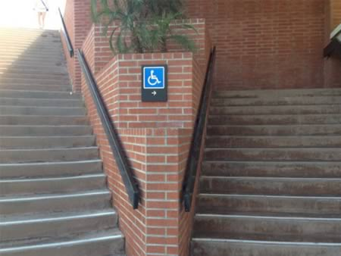

Slide 41
Notes:
Bruk av religiøse hodeplagg – eksempler på indirekte diskriminering - uniformsreglement
Ombudets sak 07/1698 (hijab – bakeri):
Ombudets sak 08/363 (turban – busselskap):
I begge sakene endte ombudet med å konkludere at forskjellsbehandlingen var i strid med diskrimineringsforbudet.
Ønsker om en helhetlig presentasjon er et legitimt ønske. Men Ombudet og Nemnda har funnet at man kan med enkle midler klarer å tilpasse det religiøse hodeplagget til uniformen, uten å gå på akkord med en enhetlig profil.
Forarbeidene til diskrimineringsloven sier helt klart: Utgangspunktet er at en arbeidsgiver ikke kan forby en ansatte å bruke religiøs hodeplagg, da i de fleste tilfellene bør kunne brukes sammen med et uniformert klesantrekk.
Arbeidstilsynets praksis og veiledning er også sammenfallende med Ombudets og Nemndas praksis.

Slide 43
Notes:
ISHU
Noen ganger må man behandle ulikt- tilrettelegge- for at gravide skal oppleve å bli behandlet likeverdig
Dårlig/manglende tilrettelegging kan medføre sykemelding – da kommer du dårligere ut.
Behov for tiltak – å vurdere egnet tilrettelegging.
Manglende tilrettelegging kan være brudd på loven.

Slide 44
Notes:
ISHU
Noen ganger må man behandle ulikt- tilrettelegge- for at gravide skal oppleve å bli behandlet likeverdig
Dårlig/manglende tilrettelegging kan medføre sykemelding – da kommer du dårligere ut.
Behov for tiltak – å vurdere egnet tilrettelegging.
Manglende tilrettelegging kan være brudd på loven.

Slide 45
Notes:
ISHU
Noen ganger må man behandle ulikt- tilrettelegge- for at gravide skal oppleve å bli behandlet likeverdig
Dårlig/manglende tilrettelegging kan medføre sykemelding – da kommer du dårligere ut.
Behov for tiltak – å vurdere egnet tilrettelegging.
Manglende tilrettelegging kan være brudd på loven.

Slide 46
Notes:
ISHU
Noen ganger må man behandle ulikt- tilrettelegge- for at gravide skal oppleve å bli behandlet likeverdig
Dårlig/manglende tilrettelegging kan medføre sykemelding – da kommer du dårligere ut.
Behov for tiltak – å vurdere egnet tilrettelegging.
Manglende tilrettelegging kan være brudd på loven.

Slide 47
Godt arbeidsmiljø
Notes:
Noen ganger må man behandle ulikt- tilrettelegge- for at gravide skal oppleve å bli behandlet likeverdig
Dårlig/manglende tilrettelegging kan medføre sykemelding – da kommer du dårligere ut.
Behov for tiltak – å vurdere egnet tilrettelegging.
Manglende tilrettelegging kan være brudd på loven.

Slide 48
LIK
BEHANDLING
LIKEVERDIG BEHANDLING
vs
Notes:
ISHU
Målet er at alle skal bli behandlet som likeverdige.
Likeverdig behandling er noen ganger forskjellig fra lik behandling. Noen ganger er det slik at noen må få tilrettelegging for å kunne ha muligheten til å prestere på lik linje med andre. I noen få tilfeller er dette ikke mulig, men utgangspunktet bør være at dette alltid er mulig.

Slide 49
DISKRIMINERING PÅ 1-2-3
1
2
FORSKJELLS-BEHANDLING?
VERNET
GRUNNLAG?
3
SAKLIG
FORMÅL?
49
Notes:
Lurer du på om det har skjedd diskriminering på arbeidsplassen? Her er en kort sjekkliste for om det skjer diskriminering på arbeidsplassen din.
- tre ting du skal vurdere
Finnes det forskjellsbehandling (direkte eller indirekte)? Hvis ja…
Er det sammenheng mellom forskjellsbehandling og et forbudt diskrimineringsgrunnlag (årsakssammenheng)? Hvis ja…
Har forskjellsbehandlingen et saklig formål?

Slide 50
UNNTAKSADGANG
§
Forskjellsbehandling kan
være tillatt hvis den:
Ivaretar et saklig formål
Er nødvendig for å oppnå formålet
Er nødvendig for utøvelsen av arbeidet
Ikke er et uforholdsmessig inngrep overfor den som forskjellsbehandles
Notes:
Ikke all forskjellsbehandling er diskriminering. Forskjellsbehandling kan være tillatt hvis:
ha et saklig formål
være nødvendig for å oppnå formålet
det må være et rimelig forhold mellom det man ønsker å oppnå og hvor inngripende forskjellsbehandlingen er for den eller de som stilles dårligere
[i arbeidslivet – må også være nødvendig for utøvelsen av arbeidet]
Positiv særbehandling
Bilka sak:
(EF-domstol & indirekte diskrim)
Deltidsansatte som ikke fikk pensjon.
Skjev virkning for kvinner. (90% av deltidsansatte var kvinner)
Usaklig:
Arbeidsgiver sa at formålet var å prøve å hindre bruk av deltid (mange vil ikke jobbe om ettermiddag)
Klager sa at arbeidsgiver er ikke forpliktet til å utlyse stillinger som deltidsarbeid.

Slide 51
”Vikar for vikaren?”
CASE
Notes:
Denne saken ville ikke det vært nødvendig å foreta en saklighetsvurdering

Slide 52
En hjelpepleier skal ut i foreldrepermisjon. Når dere søker etter vikar viser det seg at den best kvalifiserte søkeren også er gravid og sannsynligvis ikke kan jobbe hele perioden.
Etter en helhetsvurdering hvor konsekvensene for avdelingen og beboerne ved å ha tre ansatte inne i løpet av et år blant annet blir lagt vekt på, blir hun ikke innstilt som nummer en.
Notes:
Denne saken ville ikke det vært nødvendig å foreta en saklighetsvurdering

Slide 53
Er dette diskriminering?
Notes:
Case: Er dette diskriminering?
Deltakerne setter seg to og to sammen og be halve salen å finn argumenter for at dette er diskriminering og den andre halvdelen finne argumenter for t dette ikke er diskriminering. Dette lærer deltakerne å gjøre diskrimineringsvurderingen som er et viktig verktøy for å jobbe mot diskriminering. Fordelen med å be dem argumentere for et spesielt syn er at det er tryggere og de vil ikke være redde for å si noe feil.
Gjennomgangen krever at kursleder/foredragsholder er trygg på vurderingen og denne arbeidsformen.

Slide 54
DISKRIMINERING PÅ 1-2-3
1
2
FORSKJELLS-BEHANDLING?
VERNET
GRUNNLAG?
3
SAKLIG
FORMÅL?
54
Notes:
Lurer du på om det har skjedd diskriminering på arbeidsplassen? Her er en kort sjekkliste for om det skjer diskriminering på arbeidsplassen din.
- tre ting du skal vurdere
Finnes det forskjellsbehandling (direkte eller indirekte)? Hvis ja…
Er det sammenheng mellom forskjellsbehandling og et forbudt diskrimineringsgrunnlag (årsakssammenheng)? Hvis ja…
Har forskjellsbehandlingen et saklig formål?

Slide 55
En hjelpepleier skal ut i foreldrepermisjon. Når dere søker etter vikar viser det seg at den best kvalifiserte søkeren også er gravid og sannsynligvis ikke kan jobbe hele perioden.
Etter en helhetsvurdering hvor konsekvensene for avdelingen og beboerne ved å ha tre ansatte inne i løpet av et år blant annet blir lagt vekt på, blir hun ikke innstilt som nummer en.
Notes:
Denne saken ville ikke det vært nødvendig å foreta en saklighetsvurdering

Slide 56
En hjelpepleier skal ut i foreldrepermisjon. Når dere søker etter vikar viser det seg at den best kvalifiserte søkeren også er gravid og sannsynligvis ikke kan jobbe hele perioden.
Etter en helhetsvurdering hvor konsekvensene for avdelingen og beboerne ved å ha tre ansatte inne i løpet av et år blant annet blir lagt vekt på, blir hun ikke innstilt som nummer en.
Notes:
Denne saken ville ikke det vært nødvendig å foreta en saklighetsvurdering

Slide 57
UNNTAKSADGANG
§
Forskjellsbehandling kan
være tillatt dersom den:
Ivaretar et saklig formål
Er nødvendig for å oppnå formålet
Er nødvendig for utøvelsen av arbeidet
Ikke er et uforholdsmessig inngrep overfor den som forskjellsbehandles
Notes:
Ikke all forskjellsbehandling er diskriminering. Forskjellsbehandling kan være tillatt hvis:
ha et saklig formål
være nødvendig for å oppnå formålet
det må være et rimelig forhold mellom det man ønsker å oppnå og hvor inngripende forskjellsbehandlingen er for den eller de som stilles dårligere
[i arbeidslivet – må også være nødvendig for utøvelsen av arbeidet]
Positiv særbehandling
Bilka sak:
(EF-domstol & indirekte diskrim)
Deltidsansatte som ikke fikk pensjon.
Skjev virkning for kvinner. (90% av deltidsansatte var kvinner)
Usaklig:
Arbeidsgiver sa at formålet var å prøve å hindre bruk av deltid (mange vil ikke jobbe om ettermiddag)
Klager sa at arbeidsgiver er ikke forpliktet til å utlyse stillinger som deltidsarbeid.

Slide 58
UNNTAKSADGANG
§
Forskjellsbehandling kan
være tillatt dersom den:
Ivaretar et saklig formål
Er nødvendig for å oppnå formålet
Er nødvendig for utøvelsen av arbeidet
Ikke er et uforholdsmessig inngrep overfor den som forskjellsbehandles
Notes:
Ikke all forskjellsbehandling er diskriminering. Forskjellsbehandling kan være tillatt hvis:
ha et saklig formål
være nødvendig for å oppnå formålet
det må være et rimelig forhold mellom det man ønsker å oppnå og hvor inngripende forskjellsbehandlingen er for den eller de som stilles dårligere
[i arbeidslivet – må også være nødvendig for utøvelsen av arbeidet]
Positiv særbehandling
Bilka sak:
(EF-domstol & indirekte diskrim)
Deltidsansatte som ikke fikk pensjon.
Skjev virkning for kvinner. (90% av deltidsansatte var kvinner)
Usaklig:
Arbeidsgiver sa at formålet var å prøve å hindre bruk av deltid (mange vil ikke jobbe om ettermiddag)
Klager sa at arbeidsgiver er ikke forpliktet til å utlyse stillinger som deltidsarbeid.

Slide 59
UNNTAKSADGANG
§
Forskjellsbehandling kan
være tillatt dersom den:
Ivaretar et saklig formål
Er nødvendig for å oppnå formålet
Er nødvendig for utøvelsen av arbeidet
Ikke er et uforholdsmessig inngrep overfor den som forskjellsbehandles
Notes:
Ikke all forskjellsbehandling er diskriminering. Forskjellsbehandling kan være tillatt hvis:
ha et saklig formål
være nødvendig for å oppnå formålet
det må være et rimelig forhold mellom det man ønsker å oppnå og hvor inngripende forskjellsbehandlingen er for den eller de som stilles dårligere
[i arbeidslivet – må også være nødvendig for utøvelsen av arbeidet]
Positiv særbehandling
Bilka sak:
(EF-domstol & indirekte diskrim)
Deltidsansatte som ikke fikk pensjon.
Skjev virkning for kvinner. (90% av deltidsansatte var kvinner)
Usaklig:
Arbeidsgiver sa at formålet var å prøve å hindre bruk av deltid (mange vil ikke jobbe om ettermiddag)
Klager sa at arbeidsgiver er ikke forpliktet til å utlyse stillinger som deltidsarbeid.

Slide 60
UNNTAKSADGANG
§
Forskjellsbehandling kan
være tillatt dersom den:
Ivaretar et saklig formål
Er nødvendig for å oppnå formålet
Er nødvendig for utøvelsen av arbeidet
Ikke er et uforholdsmessig inngrep overfor den som forskjellsbehandles
Notes:
Ikke all forskjellsbehandling er diskriminering. Forskjellsbehandling kan være tillatt hvis:
ha et saklig formål
være nødvendig for å oppnå formålet
det må være et rimelig forhold mellom det man ønsker å oppnå og hvor inngripende forskjellsbehandlingen er for den eller de som stilles dårligere
[i arbeidslivet – må også være nødvendig for utøvelsen av arbeidet]
Positiv særbehandling
Bilka sak:
(EF-domstol & indirekte diskrim)
Deltidsansatte som ikke fikk pensjon.
Skjev virkning for kvinner. (90% av deltidsansatte var kvinner)
Usaklig:
Arbeidsgiver sa at formålet var å prøve å hindre bruk av deltid (mange vil ikke jobbe om ettermiddag)
Klager sa at arbeidsgiver er ikke forpliktet til å utlyse stillinger som deltidsarbeid.

Slide 61
Notes:
ISHU
Saken som illustrerer at vernet mot graviditetsdiskriminering står veldig sterkt er Kjersti Bang saken ( LH-2008-99829)
Bang hadde fått et tilbud om en lederstilling i et reisebyrå. Arbeidsoppgaver, lønn og alt det formelle ble avtalt bortsett fra starttidspunkt. Da hun opplyste at hun var gravid ble jobbtilbudet trukket.
Ombudet kom med en uttalelse i saken – arbeidsgiver forskjellsbehandlet kvinnen på grunn av graviditet. Direkte forskjellsbehandling i strid med likestillingsloven.
Saken ble deretter brakt inn til domstolen (ikke innom nemnda). Her – etter to runder i retten – ble kvinnen tilkjent 150.000 i oppreisning og ca. 70.000 i økonomisk tap (erstatning). I lagmannsretten ble det lagt til grunn at oppsigelsen var begrunnet i graviditet og det ble da slått fast at det var i strid med både likestillingsloven og arbeidsmiljøloven.
Vernet er så sterkt at lagmannsretten ikke engang fant grunn til å vurdere om reisebyrået hadde en saklig grunn til å la være å ansette kvinnen.

Slide 62
Hvorfor er vernet så absolutt?
Likestillingshensyn
Bevare tilknytning til arbeidslivet
Samme muligheter for kvinner og menn
Tre-/fireårsreglen i arbeidsmiljøloven §14-9 (6) og tjenestemannsloven § 3 nr.2
Rett til kompensasjon for lønn ut over 6G (folketrygdens grunnbeløp), opptjening av pensjonsrettigheter og feriepenger
Notes:
ISHU
Hvorfor er det viktig at personer ikke blir diskriminert pga graviditet/foreldrepermisjon?
Kan også få betydning for utmåling av pensjon.
Karrieremessig betydning
Graviditetsdiskriminering og diskriminering av arbeidstakere som tar ut eller ønsker å ta ut foreldrepermisjon forsterker tradisjonelle kjønnsrollemønstre ved at det utgjør en ekstra barriere for kvinner i arbeidslivet og for menn i familien og begrenser både kvinners og menns valgfrihet.
diskr ved midlertidige stillinger – hvis oppbrudd, vil dette kunne få betydning for om man oppfyller vilkårene i fireårsregelen i arbeidsmiljøloven og tjenestemannsloven. Altså etter fire år med midlertidig stilling – stillingsvern som en fast ansatt.
Det er viktig av likestillingshensyn – uten et diskrimineringsvern for gravide og foreldreperm ville kvinner kommet svært dårlig ut i arbeidslivet. Det skal være mulig å kombinere jobb og barn.
Diskrimineringsvern for gravide i arbeidslivet har også betydning der det gis lønn utover det folketrygden refunderer. Hvis du mister jobben i det du går ut i foreldrepermisjon – vil du få 6G, mot full lønn hvis du stod i stillingen.

Slide 63
Hvordan ser det ut hos oss?

Slide 64
Sjekklister for likestilling
forankring av likestillingsarbeidet
rekruttering og forfremmelse
opplæring og kompetanseutvikling
tilrettelegging for personer med nedsatt funksjonsevne
språklig tilrettelegging
graviditet, foreldrefravær og andre omsorgsoppgaver
tilrettelegging for kulturelle/religiøse minoriteter
seniorpolitikk
trakassering og diskriminering
lønnsforhold
arbeidstid

Slide 65
Kartlegg arbeidsplassen
Mangfoldsutfordringer knyttet til de respektive grunnlagene
fordelt på følgende områder:
rekruttering
lønns og arbeidsvilkår
forfremmelser
utviklingsmuligheter
beskyttelse mot trakassering
medlemskap

Slide 66
Risikovurdering av rutiner og praksiser
Når det gjelder rekruttering lønns- og arbeidsvilkår forfremmelser utviklingsmuligheter beskyttelse mot trakassering | Spørsmål
 | Har vi et mål på dette området?
 | Finner vi forskjeller mellom og innenfor grunnlagene i representasjon, bruk eller nivå?
 | Har ulike grupper ulike behov?
 | Vet vi om problemer og utfordringer for de ulike grunnlagene fra før?
 | Kan vi fremme likestilling mellom gruppene?
Notes:
Hva kan vi gjøre for å forebygge diskriminering innenfor disse ulike områdene? Finnes det noen barrierer? Hvem kan oppleve barrierene? Hva kan vi gjøre for å fjerne barrierene?
For å vurdere om personalpolitikken tar høyde for mangfold, kan denne sjekklisten med spørsmål være en god starthjelp.
Dere kan gå systematisk gjennom hele personalpolitikken og vurdere den i forhold til spørsmålene som er listet på høyre side.
Det er ingen lovfestet plikt til å gjennomføre bestemte tiltak.
Den enkelte arbeidsgiver må selv vurdere hvilke forhold som kan fungere som barrierer for arbeidstakere og arbeidssøkere med etnisk, religiøs mv. minoritetsbakgrunn eller nedsatt funksjonsevne. På bakgrunn av dette må en vurdere hvilke konkrete tiltak som må iverksettes for å fjerne disse barrierene.
Hvilke tiltak virksomhetene vil måtte innføre for å oppfylle aktivitetsplikten, vil derfor variere og må defineres ut fra hver enkelt virksomhet.
Tiltakene må drøftes med de ansatte og de ansattes organisasjoner.

Slide 67
Mini-kartlegging
Identifiser utfordringer knyttet til
etnisk mangfold/religion på din arbeidsplass
Fyll ut skjekkliste på området
Identifiser områder med forbedringspotensiale
Skriv konkrete eksempler på løsninger
som kan fungere
som er prøvd ut og som ikke fungerer
Lag en fremgangsplan som identifiserer
konkrete tidsfrister
ansvarlige personer

Slide 68
Hvordan gå frem?
Identifisere diskrimineringsrisiko/ barrierer:
Kartlegge regelverk
Kartlegge rutiner/praksiser
Vurdere endringer
Finne et forum for drøfting
Notes:
1. Regelverk
Lovverket
Tilpasningsavtale
Personalreglement
Rekrutteringsstrategi?
Vite hvilket handlingsrom som finnes. Kjenne muligheter og begrensninger
2. Kartlegge egen praksis.
Hva er det vi gjør?
På hvilken måte kan det ramme ulike grupper ulikt?
Lært en del i dag om hvordan hodene virker.
3. Vurdere endringer
Hva slags tiltak kan vi gjøre?
Finnes det en del materiale allerede. Håndbøker fra oss bla.
- Har vi en mangfoldserklæring? Hvordan ser den ut? Hvordan tror vi den virker? …
4. Forum
Kanskje har dere et egnet forum. Kanskje kan dere opprette et nytt forum.
Partssammensatt utvalg?
Rollen er ikke å ta noen i å gjøre feil, men kritisk gjennomgå rutiner, regelverk og praksiser og foreslå endringer.

Slide 69
Systematisk likestillingsarbeid
Trinn 1
Kartlegg og analyser
Trinn 2
Sett mål
Trinn 3
Lag en plan og gi noen ansvar
Trinn 4
Iverksett tiltak
Trinn 5
Mål resultater og evaluer
Ut ifra de utfordringene du har identifisert:
Sett mål og lag en plan for hvordan oppnå målene
Vær tydelig på hvem som har ansvar for hva

Slide 70
Vanlige problemstillinger (etnisk mangfold)
Språk
Kommunikasjon
Kulturforskjeller
Segregert arbeidsmiljø
Diskriminering
Trakassering

Slide 71
LDOs hjelpemidler
Arbeidslivssider på www.LDO.no
Håndbok for mangfold og likestilling på arbeidsplassen
Håndbok om religion på arbeidsplassen

Slide 72
Likestilling på jobben - Ditt ansvar!
Alle tillitsvalgte må kunne foreta en diskrimineringsvurdering
Tillitsvalgte må stoppe diskriminering – også når medlemmene ønsker å diskriminere
Det er alltid bedre å forebygge enn å reagere ved overtramp
Gode rutiner må lages før konfliktene oppstår
Tillitsvalgte må følge opp det systematiske likestillingsarbeidet

Slide 73
Verktøy for likestilte arbeidsplasser
Problemforståelse– annerledeshet blir ofte en ulempe
Etablere rutiner mot trakassering
Sikre et tilretteleggingssystem som er tilpasset det reelle behovet
Systematisk likestillingsarbeid
Notes:
Anerkjenner:
Skal ikke erstatte annen fagkunnskap – tillegg
Blant dere som sitter her i dag sitter det folk som er best på det jeg tar opp- full respekt- hvordan kan dere jobbe som fellesskap slik at dere lærer av dem og systematiserer deres erfaringer
Alltid en fare for å sprenge åpne dører – eller å ikke se de reele barrierene

Slide 74
Resten av presentasjonen omhandler følgende diskrimineringshensyn:
Alder
Etnisitet
Religion
Funksjonsnedsettelse
Notes:
Noen kommentarer i denne presentasjonen er ført inn av sekretariatet i Finansforbundet. De er markert med rødt.

Slide 75
Hvem ansetter du?
1. Førskolelærer
2. Miljøarbeider
3. Brannkonstabel
4. Renholder
5. Prosjektleder
6. Lege
7. Ingeniør ved Haldenreaktoren
A. Gravid
B. Rullestolbruker
C. Eks-kriminell
D. Kvinne med hijab
E. Blind
F. Epileptiker
G. Person med ADHD

Slide 76
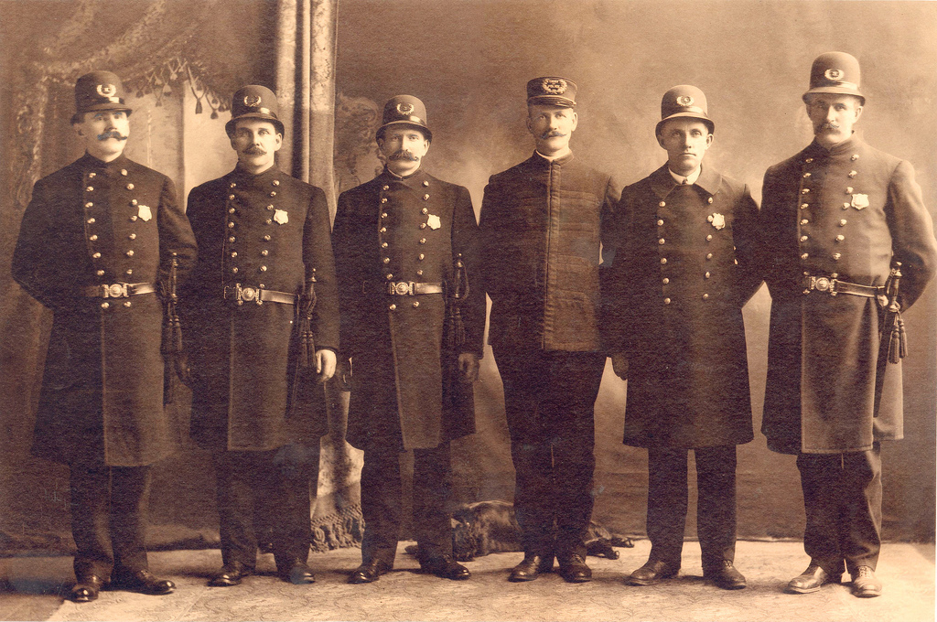
Notes:
Tidligere var det en styrke og en verdi i politiet å være lik. Det er jo nettopp det uniform betyr – noe som ikke varierer, noe konsistent. – alltid det samme.
Ikke bare samme kjønn, men nærmest samme høyde
Vi ser her at bortsett fra at en av herrene ikke har bart er de temmelig like.
Dette har forandret seg til at politiet anerkjenner ulikheter som en styrke. Og ikke bare det med noe helt nødvendig.
Så dette er vi ferdig med – eller?

Slide 77
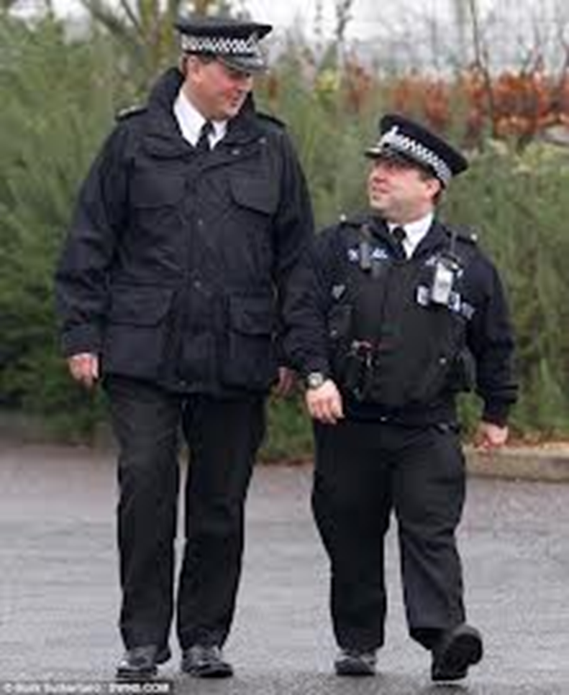
Notes:
Å behandle ulike tilfeller likt…
Eksempel fra gamle dager: Krav til minimumshøyde for å være politi
Det er en nøytral regel (høyde)
Normen er basert på en mann.
Slår skjevt ut for kvinner
Slår skjevt ut for eksempel samer
Er det saklig? I dag vet vi at det ikke var det.

Slide 78
Notes:
Dette er eksempel på en vanlig stillingsannonse man finner på finn.no eller andre steder.
Her er det stilt mange vilkår, men vi ber dere legge merke til kravet om at søkerne må være mellom 25-40 år. En søker på 24 eller 41 år kan ikke søke denne stillingen. Virker dette rimelig?
Dette er som sagt et eksempel på en type stillingsannonse vi ser nesten hver dag.

Slide 79
Notes:
Dette er eksempel på en vanlig stillingsannonse man finner på finn.no eller andre steder.
Her er det stilt mange vilkår, men vi ber dere legge merke til kravet om at søkerne må være mellom 25-40 år. En søker på 24 eller 41 år kan ikke søke denne stillingen. Virker dette rimelig?
Dette er som sagt et eksempel på en type stillingsannonse vi ser nesten hver dag. Neste stillingsannonse er ikke like vanlig – heldigvis.

Slide 80
DISKRIMINERING PÅ 1-2-3
1
2
FORSKJELLS-BEHANDLING?
VERNET
GRUNNLAG?
3
SAKLIG
FORMÅL?
80
Notes:
Lurer du på om det har skjedd diskriminering på arbeidsplassen? Her er en kort sjekkliste for om det skjer diskriminering på arbeidsplassen din.
- tre ting du skal vurdere
Finnes det forskjellsbehandling (direkte eller indirekte)? Hvis ja…
Er det sammenheng mellom forskjellsbehandling og et forbudt diskrimineringsgrunnlag (årsakssammenheng)? Hvis ja…
Har forskjellsbehandlingen et saklig formål?

Slide 81
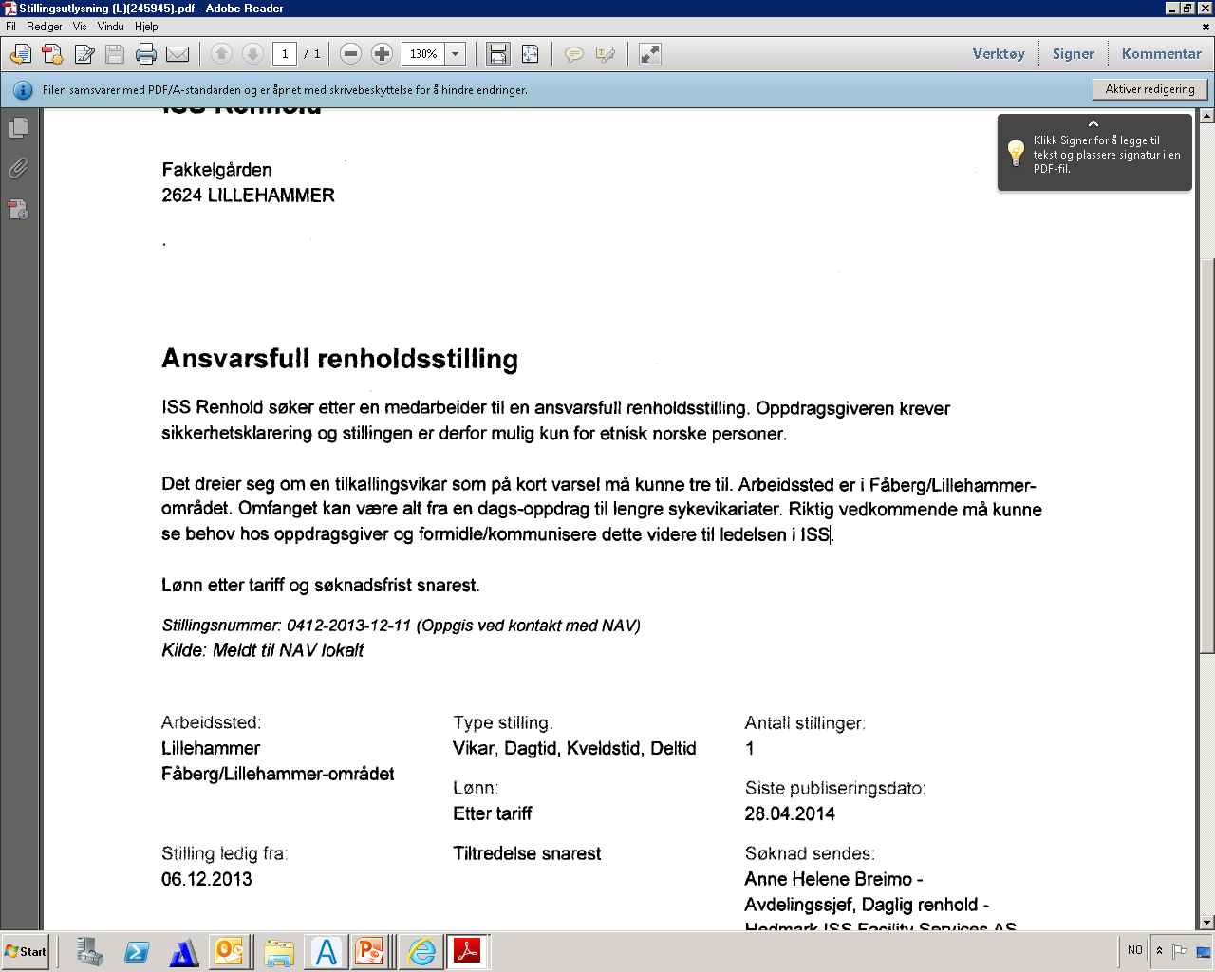
Notes:
Nylig lyste ISS ut denne annonsen.
Finn en feil.
«Krav til etnisitet».
Denne behandlet ganske raskt og kom frem til at ISS brøt loven. ISS har endret rutiner etter dette.

Slide 82
Notes:
Nylig lyste ISS ut denne annonsen.
Finn en feil.
«Krav til etnisitet».
Denne behandlet ganske raskt og kom frem til at ISS brøt loven. ISS har endret rutiner etter dette.

Slide 83
DISKRIMINERING PÅ 1-2-3
1
2
FORSKJELLS-BEHANDLING?
VERNET
GRUNNLAG?
3
SAKLIG
FORMÅL?
83
Notes:
Lurer du på om det har skjedd diskriminering på arbeidsplassen? Her er en kort sjekkliste for om det skjer diskriminering på arbeidsplassen din.
- tre ting du skal vurdere
Finnes det forskjellsbehandling (direkte eller indirekte)? Hvis ja…
Er det sammenheng mellom forskjellsbehandling og et forbudt diskrimineringsgrunnlag (årsakssammenheng)? Hvis ja…
Har forskjellsbehandlingen et saklig formål?

Slide 84
Case: Kompetansekrav
Notes:
Servitør i Ullensaker som må beherske både bokmål og nynorsk.
Saklig språkkrav?

Slide 85
Case: Kompetansekrav
Er kompetansekravene saklige?
Hvorfor?
Hvorfor ikke?
Hvilke innspill hadde dere som tillitsvalgte gitt under drøfting av utlysningen?
Notes:
Servitør i Ullensaker som må beherske både bokmål og nynorsk.
Saklig språkkrav?

Slide 86
Saklig forskjellsbehandling? - språkkrav
Krav til språkkunnskaper vil i mange tilfeller være både saklig og nødvendig
Notes:
I arbeidslivet vil imidlertid krav til språkkunnskaper i mange tilfeller være både saklig og nødvendig.

Slide 87
Saklig forskjellsbehandling? - språkkrav
Krav til språkkunnskaper vil i mange tilfeller være både saklig og nødvendig
Må kunne begrunnes i den enkelte stilling – hvor sentralt språket er i forhold til utøvelsen av arbeidet
Notes:
Hvorvidt det er saklig å stille språkkrav i den enkelte stillingen må vurderes konkret i hvert enkelt tilfelle.
Den sentrale vurderingen er hvor sentralt språket er i forhold til utøvelsen av arbeidet
For eksempel- krav om norsk som morsmål for å kjøre truck

Slide 91
Tilrettelegging for nedsatt funksjonsevne

Slide 92
Tilrettelegging
Kun for personalet
Resepsjon
Notes:
UNIVERSELL UTFORMING STREKKER SEG FRA INNGANGEN TIL VIRKSOMHETEN OG FREM TIL SÅNN OMTRENT ”MIDT PÅ” RESEPSJONEN
RESEPSJON RETTET MOT ALLMENNHETEN/ PÅ DEN ANNEN SIDE ARBEIDSPLASS TIL DEN ANSATTE RESEPSJONIST.
HEIS – DØRÅPNER – HØYDE PÅ SKRANKE – TELESLYNGE
----
VIDERE SKAL VI SE PÅ LOVTEKSTEN OG HVILKE VEILEDNING OG AVGRENSING DEN GIR ( § 12 FØRSTE LEDD)

Slide 93
DTL §12 første ledd:
”Arbeidsgiver skal foreta rimelig individuell tilrettelegging av arbeidsplass og arbeidsoppgaver for å sikre at en arbeidstaker og arbeidssøker med nedsatt funksjonsevne kan få eller beholde arbeid, ha tilgang til opplæring og annen kompetanseutvikling samt utvikle og ha mulighet til fremgang i arbeidet på lik linje med andre”
Notes:
(LESE OPP)
----
HVA KAN UTLEDES DIREKTE AV LOVENS ORDLYD……

Slide 94
Hva omfattes av loven?
Arbeidstaker og arbeidssøker med nedsatt funksjonsevne.
Omfatter fysisk tilrettelegging av arbeidsplassen, og tilrettelegging av arbeidsoppgaver og oppdrag.
Muligheter til utvikling, få varierte og nye oppgaver.
Lønnsutvikling, kompetanseheving osv.
Notes:
Behøver ikke å være et etablert ansettelsesforhold.
Tilpasse fysisk, eventuelt ”tilleggsutstyr” eks. teleslynge, leselist… Det skal fortrinnsvis tilrettelegges slik at arbeidstakeren gis anledning til å fortsette sitt vanlige arbeid. Plikten kan imidlertid også innebære organisatoriske løsninger eller annet type arbeid innenfor virksomheten, jf. ot.prp. nr. 49 (2004–2005) side 327-328.
Ikke bli sittende isolert og med samme oppgaver i flere år…
Lønnsutvikling, muligheter for kompetanseheving,.. Forfremmelse.++

Slide 95
Arbeidsgivers tilretteleggingsplikt
Manglende tilrettelegging kan være indirekte diskriminering
Generelle tilretteleggingsbestemmelser i arbeidsmiljølovens kapittel 4 (omfatter også gravide)
Særskilt tilretteleggingsplikt for personer med nedsatt funksjonsevne i henhold til diskriminerings- og tilgjengelighetsloven
Notes:
Arbeidsmiljøloven § 4-2 Krav til tilrettelegging, medvirkning og øvrige forutsetninger
§ 4-2 (2) bokstav b; arbeidet organiseres og tilrettelegges under hensyn til den enkelte arbeidstakers arbeidsevne, kyndighet, alder og øvrige forutsetning
--------
1. Januar 2009 trådte diskriminerings- og tilgjengelighetsloven i kraft!

Slide 96
Tilretteleggingsplikten - vurdering
Plikt til å vurdere tilrettelegging i samråd med arbeidstaker
Mål: beholde arbeidsoppgaver
Grense: ikke egnet tilrettelegging
Notes:
Ombudet har uttalt at ombudet ikke kan ta stilling til hvor langt tilretteleggingsplikten etter aml. går, men i tilfeller hvor det er fastslått et behov for tilrettelegging og arbeidsgiver ikke har tilrettelagt eller vurdert muligheten for slik tilrettelegging, kan ombudet vurdere om det har skjedd lovstridig forskjellsbehandling. En unnlatelse av å oppfylle et tilretteleggingsbehov kan medføre at en kvinne stilles dårligere enn andre pga. graviditet. I sak 12/401 hadde en gravid butikkmedarbeider behov for tilrettelegging i form av blant annet adgang til sittepauser på grunn av svimmelhet. Partene var uenige om i hvilken grad hun hadde fått tilretteleggingen hun behøvde. Ombudet fant imidlertid på bakgrunn av dokumentasjon i saken grunn til å tro at arbeidstaker ble bedt om ikke å sitte mens hun var på arbeid. Arbeidsgiver klarte ikke å sannsynliggjøre at så ikke var skjedd, og ombudet konkluderte med at loven var overtrådt på dette punktet.
Nemnda har uttalt at når arbeidsgiver ønsker å tilrettelegge for gravide arbeidstakere ut fra virksomhetens eller arbeidstakers behov, må dette gjøres i samråd med arbeidstaker.
AML
§ 4-2.Krav til tilrettelegging, medvirkning og utvikling(1) Arbeidstakerne og deres tillitsvalgte skal holdes løpende informert om systemer som nyttes ved planlegging og gjennomføring av arbeidet. De skal gis nødvendig opplæring for å sette seg inn i systemene, og de skal medvirke ved utformingen av dem.(2) I utformingen av den enkeltes arbeidssituasjon skal:a) det legges til rette for at arbeidstaker gis mulighet for faglig og personlig utvikling gjennom sitt arbeid,b) arbeidet organiseres og tilrettelegges under hensyn til den enkelte arbeidstakers arbeidsevne, kyndighet, alder og øvrige forutsetninger,c) det legges vekt på å gi arbeidstaker mulighet til selvbestemmelse, innflytelse og faglig ansvar,d) arbeidstaker så langt som mulig gis mulighet til variasjon og for å se sammenheng mellom enkeltoppgaver,e) det gis tilstrekkelig informasjon og opplæring slik at arbeidstaker er i stand til å utføre arbeidet når det skjer endringer som berører vedkommendes arbeidssituasjon.(3) Under omstillingsprosesser som medfører endring av betydning for arbeidstakernes arbeidssituasjon, skal arbeidsgiver sørge for den informasjon, medvirkning og kompetanseutvikling som er nødvendig for å ivareta lovens krav til et fullt forsvarlig arbeidsmiljø.(4) Departementet kan i forskrift gi nærmere bestemmelser om gjennomføringen av kravene i denne paragraf
arbeidsmiljøet for gravide arbeidstakere skal være fullt forsvarlig og at arbeidets organisering, tilrettelegging, ledelse, arbeidstidsordninger, teknologi, lønnssystemer med videre skal være slik at arbeidstakerne ikke utsettes for uheldige psykiske eller fysiske belastninger. Lovens § 4 – 2 pålegger arbeidsgiver en generell plikt til å legge arbeidet til rette under hensyn til den enkelte gravide arbeidstakers arbeidsevne, kyndighet, alder og øvrige forutsetninger. Dette innebærer at arbeidsgiveren har plikt til å sørge for at en gravid arbeidstaker ikke blir utsatt for uheldige psykiske eller fysiske belastninger ved å sørge for nødvendig tilrettelegging, for eksempel av arbeidsoppgaver, arbeidsmengde eller arbeidsutstyr».
Bestemmelsene håndheves av Arbeidstilsynet, jf. arbeidsmiljøloven § 18-1. Det innebærer at ombudet ikke kan ta stilling til omfanget av en arbeidsgivers tilretteleggingsplikt, hvor langt den strekker seg og i hvilken grad konkrete tilretteleggingstiltak skal gjennomføres. I de tilfellene der det er fastslått et tilretteleggingsbehov og arbeidsgiver ikke har tilrettelagt eller vurdert muligheten for dette, kan ombudet imidlertid vurdere om dette innebærer diskriminering.
Ombudet har behandlet en lignende klagesak mot B i sak 12/401. Saken gjaldt spørsmål om manglende tilrettelegging for gravid arbeidstaker var i strid med forbudet mot diskriminering i likestillingsloven § 3. Arbeidstaker hadde på grunn av svimmelhet behov for tilrettelegging ved tildeling av vakter, adgang til sittepauser, slippe å klatre i stiger og unngå tunge løft. Arbeidstaker ble etter hvert sykmeldt og fikk utbetalt svangerskapspenger. Ombudet konkluderte med at B handlet i strid med likestillingsloven § 3 da kvinnen ikke fikk mulighet til kortere sittepauser i løpet av sine vakter. B hadde imidlertid ikke handlet i strid med likestillingsloven § 3 ved selve tildelingen av vaktene.
manglende tilrettelegging var en medvirkende årsak til sykemeldingen og overgang til svangerskapspenger. Som nevnt over mener ombudet at manglende tilrettelegging som får betydning for en gravid
arbeidstakers arbeidsforhold på denne måten er et forhold som stiller arbeidstakeren dårligere enn andre på grunn av graviditet.

Slide 97
Notes:
Prosjekt «gravid i jobb» fra 2013. Gjaldt alle ansatte på A-hus. A-hus har til enhver tid ca. 250 gravide ansatte. Gravide har generelt høyere sykefravær.
Tilrettelegging hindrer sykefravær og er lønnsomt for bedriften. Fordel for den ansatte som bevarer tilknytningen til arbeidsplassen lengst mulig og har det bedre.
Ansatte har gitt tilbakemelding om at det er åpenhet og mer klarhet i at man har behov for tilrettelegging, og hva som er anbefalt.
Jordmødre er med i vurderingen for å avklare risikofylte arbeidsoppgaver etc. «Tilrettelegging av arbeidsplassen er en del av jobben».

Slide 98
Notes:
Det kan være saklige årsaker til at det ikke er mulig å tilrettelegge arbeidet- dersom sentrale oppgaver kan være farlige for fosteret, for eksempel fare fra stråling eller kjemikalier som er umulig å beskytte imot - dersom arbeidsgiver har undersøke mulighet for å kunne tilrettelegge eller å gjøre annet likeverdig arbeid- så kan det være forsvarlig å forskjellsbehandle ved å heller omplassere
F.eks. I politiet er det f.eks rettningslinjer der gravide blir tatt ut av operativ polititjeneste og tildelt administrative oppgaver
«Skrevet 19 april 2011 - 16:09
Jeg fikk innejobb, og kun dag- og kveldsvakter (ikke natt), nesten med en gang jeg fortalte sjefen at jeg var gravid. De aller fleste distrikt tilrettelegger slik at man får kontorjobb. Og om du tar kurs når du er i perm. så mister du ikke ansinnitet til opprykk i gradene. Jeg tok politikurs 3 da jeg var i permisjon.»
http://www.klikk.no/forum/barnimagen/index.php/topic/143153875-jobb-som-politi-og-gravid-hvor-lenge-er-det-forsvarlig-og-jobbe-med-stor-mage/

Slide 99
”Jeg skulle kanskje sagt noe før”
CASE
Notes:
Case 15

Slide 100
Sara har deltidsstilling asylmottak.
Noen av Saras kollegaer reagerer på at hun fungerer dårligere på jobben enn før, og beboere klager på det de opplever som avvisende oppførsel.
Sara blir innkalt til møte med sjefen og får en advarsel.

Slide 101
Sara kommer til deg som tillitsvalgt og forteller at hun ikke vet hva hun skal gjøre.
Hun forklarer at hun har begynt å miste hørselen, men har ikke fortalt det til noen andre fordi hun er redd for å miste jobben.
Hun ber deg om hjelp.

Slide 102
Hvordan går du frem som tillitsvalgt i denne saken?
Notes:
Rett på individuell tilrettelegging- arbeidsgiver har ansvar for å tilrettelegge
Hvis du skal ha tilrettelegging må arbeidsgiver vite om behovet- arbeidstakers ansvar å sørge for dette.
-folk ofte underkommuniserer behovet- tas opp uformelt i pauser, i bisetning, ting blir ikk eoppfattet
Behov å sikre en formell prosess
Ofte gått så pass langt at personen er sykemeldt/irritert
NAV har fagkompetanse på hva den rette tilretteleggingen kan være
Hjelpemiddelsentralen kan bistå
Kan kreve organisatoriske endringer, ikke bare tekniske hjelpemiddler
For kognitive funksjonsnedsettelser vil egnede tilretteleggingstiltak bestå i organisatoriske og psykososiale tiltak, i motsetning til fysiske funksjonsnedsettelser hvor tilrettelegging først og fremst vil bestå i fysiske tilpasninger i arbeidsmiljøet. Nødvendig tilrettelegging i forhold til personer med kognitive funksjonsnedsettelser vil måtte være individuelt tilpasset.
Arbeidsgiver må, dersom arbeidsgiver selv ikke sitter med nødvendig, kompetanse, innhente råd og veiledning fra kompetente instanser, for deretter å iverksette nødvendige tiltak som funksjonsnedsettelsen forutsetter.
Når det gjelder AD/HD, finnes det flere behandlingsformer som kan være nyttige i håndteringen av de symptomer som funksjonshemmingen gir. Behandling må tilpasses den enkelte. Et første skritt for arbeidsgiver vil måtte være å innhente informasjon om AD/HD, herunder at det tas kontakt med kompetent medisinsk fagpersonell for å vurdere hva arbeidsplassen kan bidra med. En viktig del av tilretteleggingsplikten kunne vært informasjonstiltak overfor kolleger, og å sikre åpenhet på den aktuelle avdelingen om at vedkommende hadde fått påvist en funksjonshemming som kunne forklare enkelte av hans adferdsproblemer.
Arbeidstakere har etter loven medvirkningsplikt. Ansatte skal også medvirke til et godt arbeidsmiljø - både for seg selv og andre. Dette gjelder naturligvis også når du ikke er gravid, sier Hansen. Bestemmelsene sier ikke noe om når en graviditet skal offentliggjøres, men i enkelte tilfeller kan det være nødvendig å si i fra tidlig.
- Det finnes ikke noe fasitsvar her. Det er nok mange faktorer - både individuelle og arbeidsrelaterte - som spiller inn på hva som er riktig for den enkelte
http://www.klikk.no/foreldre/gravid/article732734.ece
Arbeidsmiljøloven § 12-7.Varslingsplikt
Permisjon etter §§ 12-2 til 12-6 skal varsles arbeidsgiver snarest mulig og senest en uke i forveien ved fravær utover to uker, senest fire uker i forveien ved fravær utover tolv uker og senest tolv uker i forveien ved fravær utover ett år. Oversittelse av fristene medfører ikke at arbeidstaker må utsette permisjonen dersom permisjon er nødvendig på grunn av forhold som arbeidstakeren ikke hadde kjennskap til ved fristens utløp.

Slide 103
Godt arbeidsmiljø
Notes:
Noen ganger må man behandle ulikt- tilrettelegge- for at gravide skal oppleve å bli behandlet likeverdig
Dårlig/manglende tilrettelegging kan medføre sykemelding – da kommer du dårligere ut.
Behov for tiltak – å vurdere egnet tilrettelegging.
Manglende tilrettelegging kan være brudd på loven.

Slide 104
LIK
BEHANDLING
LIKEVERDIG BEHANDLING
vs

Slide 105
Tilretteleggingsplikten - vurdering
Plikt til å vurdere tilrettelegging i samråd med arbeidstaker
Mål: beholde arbeidsoppgaver
Grense: ikke egnet tilrettelegging
Notes:
Ombudet har uttalt at ombudet ikke kan ta stilling til hvor langt tilretteleggingsplikten etter aml. går, men i tilfeller hvor det er fastslått et behov for tilrettelegging og arbeidsgiver ikke har tilrettelagt eller vurdert muligheten for slik tilrettelegging, kan ombudet vurdere om det har skjedd lovstridig forskjellsbehandling. En unnlatelse av å oppfylle et tilretteleggingsbehov kan medføre at en kvinne stilles dårligere enn andre pga. graviditet. I sak 12/401 hadde en gravid butikkmedarbeider behov for tilrettelegging i form av blant annet adgang til sittepauser på grunn av svimmelhet. Partene var uenige om i hvilken grad hun hadde fått tilretteleggingen hun behøvde. Ombudet fant imidlertid på bakgrunn av dokumentasjon i saken grunn til å tro at arbeidstaker ble bedt om ikke å sitte mens hun var på arbeid. Arbeidsgiver klarte ikke å sannsynliggjøre at så ikke var skjedd, og ombudet konkluderte med at loven var overtrådt på dette punktet.
Nemnda har uttalt at når arbeidsgiver ønsker å tilrettelegge for gravide arbeidstakere ut fra virksomhetens eller arbeidstakers behov, må dette gjøres i samråd med arbeidstaker.
AML
§ 4-2.Krav til tilrettelegging, medvirkning og utvikling(1) Arbeidstakerne og deres tillitsvalgte skal holdes løpende informert om systemer som nyttes ved planlegging og gjennomføring av arbeidet. De skal gis nødvendig opplæring for å sette seg inn i systemene, og de skal medvirke ved utformingen av dem.(2) I utformingen av den enkeltes arbeidssituasjon skal:a) det legges til rette for at arbeidstaker gis mulighet for faglig og personlig utvikling gjennom sitt arbeid,b) arbeidet organiseres og tilrettelegges under hensyn til den enkelte arbeidstakers arbeidsevne, kyndighet, alder og øvrige forutsetninger,c) det legges vekt på å gi arbeidstaker mulighet til selvbestemmelse, innflytelse og faglig ansvar,d) arbeidstaker så langt som mulig gis mulighet til variasjon og for å se sammenheng mellom enkeltoppgaver,e) det gis tilstrekkelig informasjon og opplæring slik at arbeidstaker er i stand til å utføre arbeidet når det skjer endringer som berører vedkommendes arbeidssituasjon.(3) Under omstillingsprosesser som medfører endring av betydning for arbeidstakernes arbeidssituasjon, skal arbeidsgiver sørge for den informasjon, medvirkning og kompetanseutvikling som er nødvendig for å ivareta lovens krav til et fullt forsvarlig arbeidsmiljø.(4) Departementet kan i forskrift gi nærmere bestemmelser om gjennomføringen av kravene i denne paragraf
arbeidsmiljøet for gravide arbeidstakere skal være fullt forsvarlig og at arbeidets organisering, tilrettelegging, ledelse, arbeidstidsordninger, teknologi, lønnssystemer med videre skal være slik at arbeidstakerne ikke utsettes for uheldige psykiske eller fysiske belastninger. Lovens § 4 – 2 pålegger arbeidsgiver en generell plikt til å legge arbeidet til rette under hensyn til den enkelte gravide arbeidstakers arbeidsevne, kyndighet, alder og øvrige forutsetninger. Dette innebærer at arbeidsgiveren har plikt til å sørge for at en gravid arbeidstaker ikke blir utsatt for uheldige psykiske eller fysiske belastninger ved å sørge for nødvendig tilrettelegging, for eksempel av arbeidsoppgaver, arbeidsmengde eller arbeidsutstyr».
Bestemmelsene håndheves av Arbeidstilsynet, jf. arbeidsmiljøloven § 18-1. Det innebærer at ombudet ikke kan ta stilling til omfanget av en arbeidsgivers tilretteleggingsplikt, hvor langt den strekker seg og i hvilken grad konkrete tilretteleggingstiltak skal gjennomføres. I de tilfellene der det er fastslått et tilretteleggingsbehov og arbeidsgiver ikke har tilrettelagt eller vurdert muligheten for dette, kan ombudet imidlertid vurdere om dette innebærer diskriminering.
Ombudet har behandlet en lignende klagesak mot B i sak 12/401. Saken gjaldt spørsmål om manglende tilrettelegging for gravid arbeidstaker var i strid med forbudet mot diskriminering i likestillingsloven § 3. Arbeidstaker hadde på grunn av svimmelhet behov for tilrettelegging ved tildeling av vakter, adgang til sittepauser, slippe å klatre i stiger og unngå tunge løft. Arbeidstaker ble etter hvert sykmeldt og fikk utbetalt svangerskapspenger. Ombudet konkluderte med at B handlet i strid med likestillingsloven § 3 da kvinnen ikke fikk mulighet til kortere sittepauser i løpet av sine vakter. B hadde imidlertid ikke handlet i strid med likestillingsloven § 3 ved selve tildelingen av vaktene.
manglende tilrettelegging var en medvirkende årsak til sykemeldingen og overgang til svangerskapspenger. Som nevnt over mener ombudet at manglende tilrettelegging som får betydning for en gravid
arbeidstakers arbeidsforhold på denne måten er et forhold som stiller arbeidstakeren dårligere enn andre på grunn av graviditet.

Slide 106
Notes:
Prosjekt «gravid i jobb» fra 2013. Gjaldt alle ansatte på A-hus. A-hus har til enhver tid ca. 250 gravide ansatte. Gravide har generelt høyere sykefravær.
Tilrettelegging hindrer sykefravær og er lønnsomt for bedriften. Fordel for den ansatte som bevarer tilknytningen til arbeidsplassen lengst mulig og har det bedre.
Ansatte har gitt tilbakemelding om at det er åpenhet og mer klarhet i at man har behov for tilrettelegging, og hva som er anbefalt.
Jordmødre er med i vurderingen for å avklare risikofylte arbeidsoppgaver etc. «Tilrettelegging av arbeidsplassen er en del av jobben».

Slide 107
Notes:
Det kan være saklige årsaker til at det ikke er mulig å tilrettelegge arbeidet- dersom sentrale oppgaver kan være farlige for fosteret, for eksempel fare fra stråling eller kjemikalier som er umulig å beskytte imot - dersom arbeidsgiver har undersøke mulighet for å kunne tilrettelegge eller å gjøre annet likeverdig arbeid- så kan det være forsvarlig å forskjellsbehandle ved å heller omplassere
F.eks. I politiet er det f.eks rettningslinjer der gravide blir tatt ut av operativ polititjeneste og tildelt administrative oppgaver
«Skrevet 19 april 2011 - 16:09
Jeg fikk innejobb, og kun dag- og kveldsvakter (ikke natt), nesten med en gang jeg fortalte sjefen at jeg var gravid. De aller fleste distrikt tilrettelegger slik at man får kontorjobb. Og om du tar kurs når du er i perm. så mister du ikke ansinnitet til opprykk i gradene. Jeg tok politikurs 3 da jeg var i permisjon.»
http://www.klikk.no/forum/barnimagen/index.php/topic/143153875-jobb-som-politi-og-gravid-hvor-lenge-er-det-forsvarlig-og-jobbe-med-stor-mage/

Slide 108
Dersom omplassering ikke er mulig, er det ikke krav om å opprette ny stilling
Notes:
LDO 10/2176 kabinansatt, lite kontor, ingen ledige arbeidsoppgaver, ikke mulig å omplassere. Kvinnen hadde krav på svangerskapspenger etter folketrygdloven. Ingen ubetinget tilretteleggingsplikt
C-471/08 kabinansatt ble flyttet til

Slide 109
Religiøs mangfold på arbeidsplassen

Slide 110
Notes:
Bruk av religiøse hodeplagg – eksempler på indirekte diskriminering - uniformsreglement
Ombudets sak 07/1698 (hijab – bakeri):
Ombudets sak 08/363 (turban – busselskap):
I begge sakene endte ombudet med å konkludere at forskjellsbehandlingen var i strid med diskrimineringsforbudet.
Ønsker om en helhetlig presentasjon er et legitimt ønske. Men Ombudet og Nemnda har funnet at man kan med enkle midler klarer å tilpasse det religiøse hodeplagget til uniformen, uten å gå på akkord med en enhetlig profil.
Forarbeidene til diskrimineringsloven sier helt klart: Utgangspunktet er at en arbeidsgiver ikke kan forby en ansatte å bruke religiøs hodeplagg, da i de fleste tilfellene bør kunne brukes sammen med et uniformert klesantrekk.
Arbeidstilsynets praksis og veiledning er også sammenfallende med Ombudets og Nemndas praksis.

Slide 112
Ikke lag problemer av forskjeller!
Rutiner oppfattes som rettferdige og nøytrale fordi de er utformet i dialog med de ansatte som allerede er innenfor (endring vekker motstand)

Slide 113
Case: Fri i forbindelse med religion
Mohammed er assistent ved en skolefritidsordning. Han søker ulønnet permisjon for å dra på pilegrimsreise til Mekka. Reisen er organisert som chartertur og vil ta 4 uker.
Han får innvilget 14 dagers permisjon, og tilbakemelding om at skolen har som fast praksis å ikke innvilge mer uansett grunn. Skolen viste til kommunens felles permisjonsreglement, samt ulempen for elevene ved at voksne som har omsorg for dem blir borte over lengre tid.
Mohammed fremhever viktigheten av pilegrimsreisen for en troende muslim og påpeker at dette er en religiøs plikt.

Slide 114
Case: Fri i forbindelse med religion
Gruppe 1: Finn tre argumenter for at dette er diskriminering
Gruppe 2: Finn tre argumenter for at dette ikke er diskriminering
Notes:
Rett til fri på ikke – kristne høytider - arbeidsgiver kan kreve at arbeidstakeren innarbeider fridagene
Ferielovens regler må praktiseres likt for samtlige ansatte
Rett til å be på arbeidsplassen- så lenge det ikke er til hinder for arbeidet (f.eks- samme praksis for andre private gjøremål, røykepauser, private telefonsamtaler, dobesøk)

Slide 115
DISKRIMINERING PÅ 1-2-3
1
2
FORSKJELLS-BEHANDLING?
VERNET
GRUNNLAG?
3
SAKLIG
FORMÅL?
115
Notes:
Lurer du på om det har skjedd diskriminering på arbeidsplassen? Her er en kort sjekkliste for om det skjer diskriminering på arbeidsplassen din.
- tre ting du skal vurdere
Finnes det forskjellsbehandling (direkte eller indirekte)? Hvis ja…
Er det sammenheng mellom forskjellsbehandling og et forbudt diskrimineringsgrunnlag (årsakssammenheng)? Hvis ja…
Har forskjellsbehandlingen et saklig formål?
Reisene er ofte organisert som chartertur og tar totalt tre til fire uker, mens selve pilegrimsreisen bare tar én til to uker. Arbeidstager har ikke krav på å ta ut ferie når han eller hun vil. For virksomheter som praktiserer fellesferie vil det kunne være vanskelig å gi ansatte ferie utenom denne.
LDO anbefaler at den som ønsker å ta ut ferie for å reise på pilegrimsreise i god tid tar kontakt med arbeidsgiver for å avklare om man kan få tatt ut ferie. Et alternativ kan også være å søke om permisjon uten lønn. Når ansatte har fremsatt ønske om fri i forbindelse med pilegrimsreise, så bør arbeidsgiver så langt som mulig legge til rette for dette.
Ombudet viste til at manglende tilrettelegging og individuell vurdering av søknad om permisjon reiser spørsmål om indirekte diskriminering på grunn av religion. I visse sammenhenger kan ikke alle tilfeller behandles likt, og arbeidsgiveren kan dermed være forpliktet til å behandle ulikt for å sikre en faktisk likestilling. Ombudet la til grunn at det ikke var mulig å gjennomføre pilegrimsreisen fra Norge på kun fjorten dager. En generell praksis om aldri å innvilge mer en fjorten dagers permisjon vil innebære at muslimske ansatte aldri vil kunne gjennomføre hajj.
Ombudet tok ikke stilling til om kvinnen hadde krav på permisjon, men vurderte om den generelle praksisen om permisjon, uten noen form for individuell vurdering, innebar en indirekte diskriminering på grunn av religion.
Ombudet fastslo at skolen hadde handlet i strid med diskrimineringsloven § 4, første ledd ved sin praktisering av permisjonsregelverket og manglende individuell vurdering av permisjonssøknader utover fjorten dager.

Slide 116
Trossamfunnsloven § 27 a
"Den som ikkje høyrer til Den norske kyrkja har rett til fri frå arbeid, skulegang, tenesteplikt og liknande i opp til to dagar kvart år i samband med religiøse høgtider etter vedkomande sin religion.
Arbeidstakar som ynskjer å nytte denne retten til fridagar, skal gje arbeidsgjevaren varsel seinast 14 dagar på førehand.
Notes:
Rett til fri på ikke – kristne høytider - arbeidsgiver kan kreve at arbeidstakeren innarbeider fridagene
Ferielovens regler må praktiseres likt for samtlige ansatte
Rett til å be på arbeidsplassen- så lenge det ikke er til hinder for arbeidet (f.eks- samme praksis for andre private gjøremål, røykepauser, private telefonsamtaler, dobesøk)

Slide 117
Trossamfunnsloven § 27 a
Arbeidsgjevar har rett til å krevja at desse fridagane vert arbeidd inn att av arbeidstakar. Etter førehandstingingar med arbeidstakaren fastset arbeidsgjevaren når innarbeidinga skal skje.
Innarbeiding av fri som er gitt i medhald av paragrafen her, vert ikkje rekna som overtid jamvel om arbeidstida overstig dei timetal som er fastsett i arbeidsmiljøloven §§ 10-4 og 10-5."
Notes:
Rett til fri på ikke – kristne høytider - arbeidsgiver kan kreve at arbeidstakeren innarbeider fridagene
Ferielovens regler må praktiseres likt for samtlige ansatte
Rett til å be på arbeidsplassen- så lenge det ikke er til hinder for arbeidet (f.eks- samme praksis for andre private gjøremål, røykepauser, private telefonsamtaler, dobesøk)
Faste- må kunne tilpasses, evt. ferie

Slide 118
Arbeidsmiljøloven

Slide 119
Case: Ønske om tilpassede oppgaver
Shalini jobber i barnehage. Hun er vegetarianer med utgangspunkt i hennes hinduistisk tro. Hun ønsker ikke å smøre brødskiver for ungene når de ber om kjøttpålegg, og spør sine kollegaer om de kan overta når situasjonen oppstår.
Kollegaene irriterer seg og klager til bestyreren. Shalini blir innkalt til møte og får en advarsel.

Slide 120
Case: Ønske om tilpassede oppgaver
Gruppe 1:
Finn tre argumenter for at dette er diskriminering
Hvordan skal tillitsvalgt gå frem?
Gruppe 2:
Finn tre argumenter for at dette ikke er diskriminering
Hvordan skal tillitsvalgt gå frem?
Notes:
Informasjon og dialog
Mulig å tilpasse? Forståelse for behov?
Ønske om å ikke berøre pasienter av motsatt kjønn

Slide 121
DISKRIMINERING PÅ 1-2-3
1
2
FORSKJELLS-BEHANDLING?
VERNET
GRUNNLAG?
3
SAKLIG
FORMÅL?
121
Notes:
Lurer du på om det har skjedd diskriminering på arbeidsplassen? Her er en kort sjekkliste for om det skjer diskriminering på arbeidsplassen din.
- tre ting du skal vurdere
Finnes det forskjellsbehandling (direkte eller indirekte)? Hvis ja…
Er det sammenheng mellom forskjellsbehandling og et forbudt diskrimineringsgrunnlag (årsakssammenheng)? Hvis ja…
Har forskjellsbehandlingen et saklig formål?
Reisene er ofte organisert som chartertur og tar totalt tre til fire uker, mens selve pilegrimsreisen bare tar én til to uker. Arbeidstager har ikke krav på å ta ut ferie når han eller hun vil. For virksomheter som praktiserer fellesferie vil det kunne være vanskelig å gi ansatte ferie utenom denne.
LDO anbefaler at den som ønsker å ta ut ferie for å reise på pilegrimsreise i god tid tar kontakt med arbeidsgiver for å avklare om man kan få tatt ut ferie. Et alternativ kan også være å søke om permisjon uten lønn. Når ansatte har fremsatt ønske om fri i forbindelse med pilegrimsreise, så bør arbeidsgiver så langt som mulig legge til rette for dette.
Ombudet viste til at manglende tilrettelegging og individuell vurdering av søknad om permisjon reiser spørsmål om indirekte diskriminering på grunn av religion. I visse sammenhenger kan ikke alle tilfeller behandles likt, og arbeidsgiveren kan dermed være forpliktet til å behandle ulikt for å sikre en faktisk likestilling. Ombudet la til grunn at det ikke var mulig å gjennomføre pilegrimsreisen fra Norge på kun fjorten dager. En generell praksis om aldri å innvilge mer en fjorten dagers permisjon vil innebære at muslimske ansatte aldri vil kunne gjennomføre hajj.
Ombudet tok ikke stilling til om kvinnen hadde krav på permisjon, men vurderte om den generelle praksisen om permisjon, uten noen form for individuell vurdering, innebar en indirekte diskriminering på grunn av religion.
Ombudet fastslo at skolen hadde handlet i strid med diskrimineringsloven § 4, første ledd ved sin praktisering av permisjonsregelverket og manglende individuell vurdering av permisjonssøknader utover fjorten dager.

Slide 122
Case: Ønske om tilpassede oppgaver
Gruppe 1:
Finn tre argumenter for at dette er diskriminering
Hvordan skal tillitsvalgt gå frem?
Gruppe 2:
Finn tre argumenter for at dette ikke er diskriminering
Hvordan skal tillitsvalgt gå frem?
Notes:
Informasjon og dialog
Mulig å tilpasse? Forståelse for behov?
Ønske om å ikke berøre pasienter av motsatt kjønn
Man kan ikke nekte å hjelpe et barn i en barnehage å spise, selv om det er svin i maten. Hvis man jobber på sykehjem eller sykehus, kan man heller ikke nekte å stelle eller pleie en pasient av motsatt kjønn, eller som er homofil.
Det kan likevel være mulig å finne løsninger, dersom de ikke går utover brukerne
Noen religioner har matregler. Det vil si at de troende enten er pålagt å spise, eller skal unngå å spise en type mat. Mest kjent er det at muslimer ikke skal spise svinekjøtt, og at jøder skal spise koscher-mat. Også religioner som buddhisme, hinduisme og sikhisme har matregler. Reglene kan være kompliserte og vanskelige å forstå, og LDO anbefaler at man ber om råd.
Mat som serveres i kantine eller i sosiale sammenhenger bør kunne spises av alle ansatte. Dette kan løses enkelt ved at ansatte blir bedt om å informere om hvilke matvarer de ikke kan spise, og ved å legge opp til alternative retter, eller ved å bestille mat som alle kan spise.
På arbeidsplasser hvor det er kantine eller hvor det serveres mat i felleskap, anbefaler vi at det aldri bare serveres svin. Det beste er om det i tillegg serveres både halalmat og vegetar. Det er viktig at måltidene er inkluderende, ettersom dette ofte kan være det eneste sosiale samlingspunktet i løpet av arbeidsdagen.
Når det gjelder større sosiale treff, som sommeravslutning og julebord, er det viktig at man serverer mat som alle kan spise. Det er også viktig å ha et bevisst forhold til alkoholserveringen i slike sammenhenger slik at bruken av alkohol ikke ekskluderer noen.

Slide 123
Trakassering

Slide 124
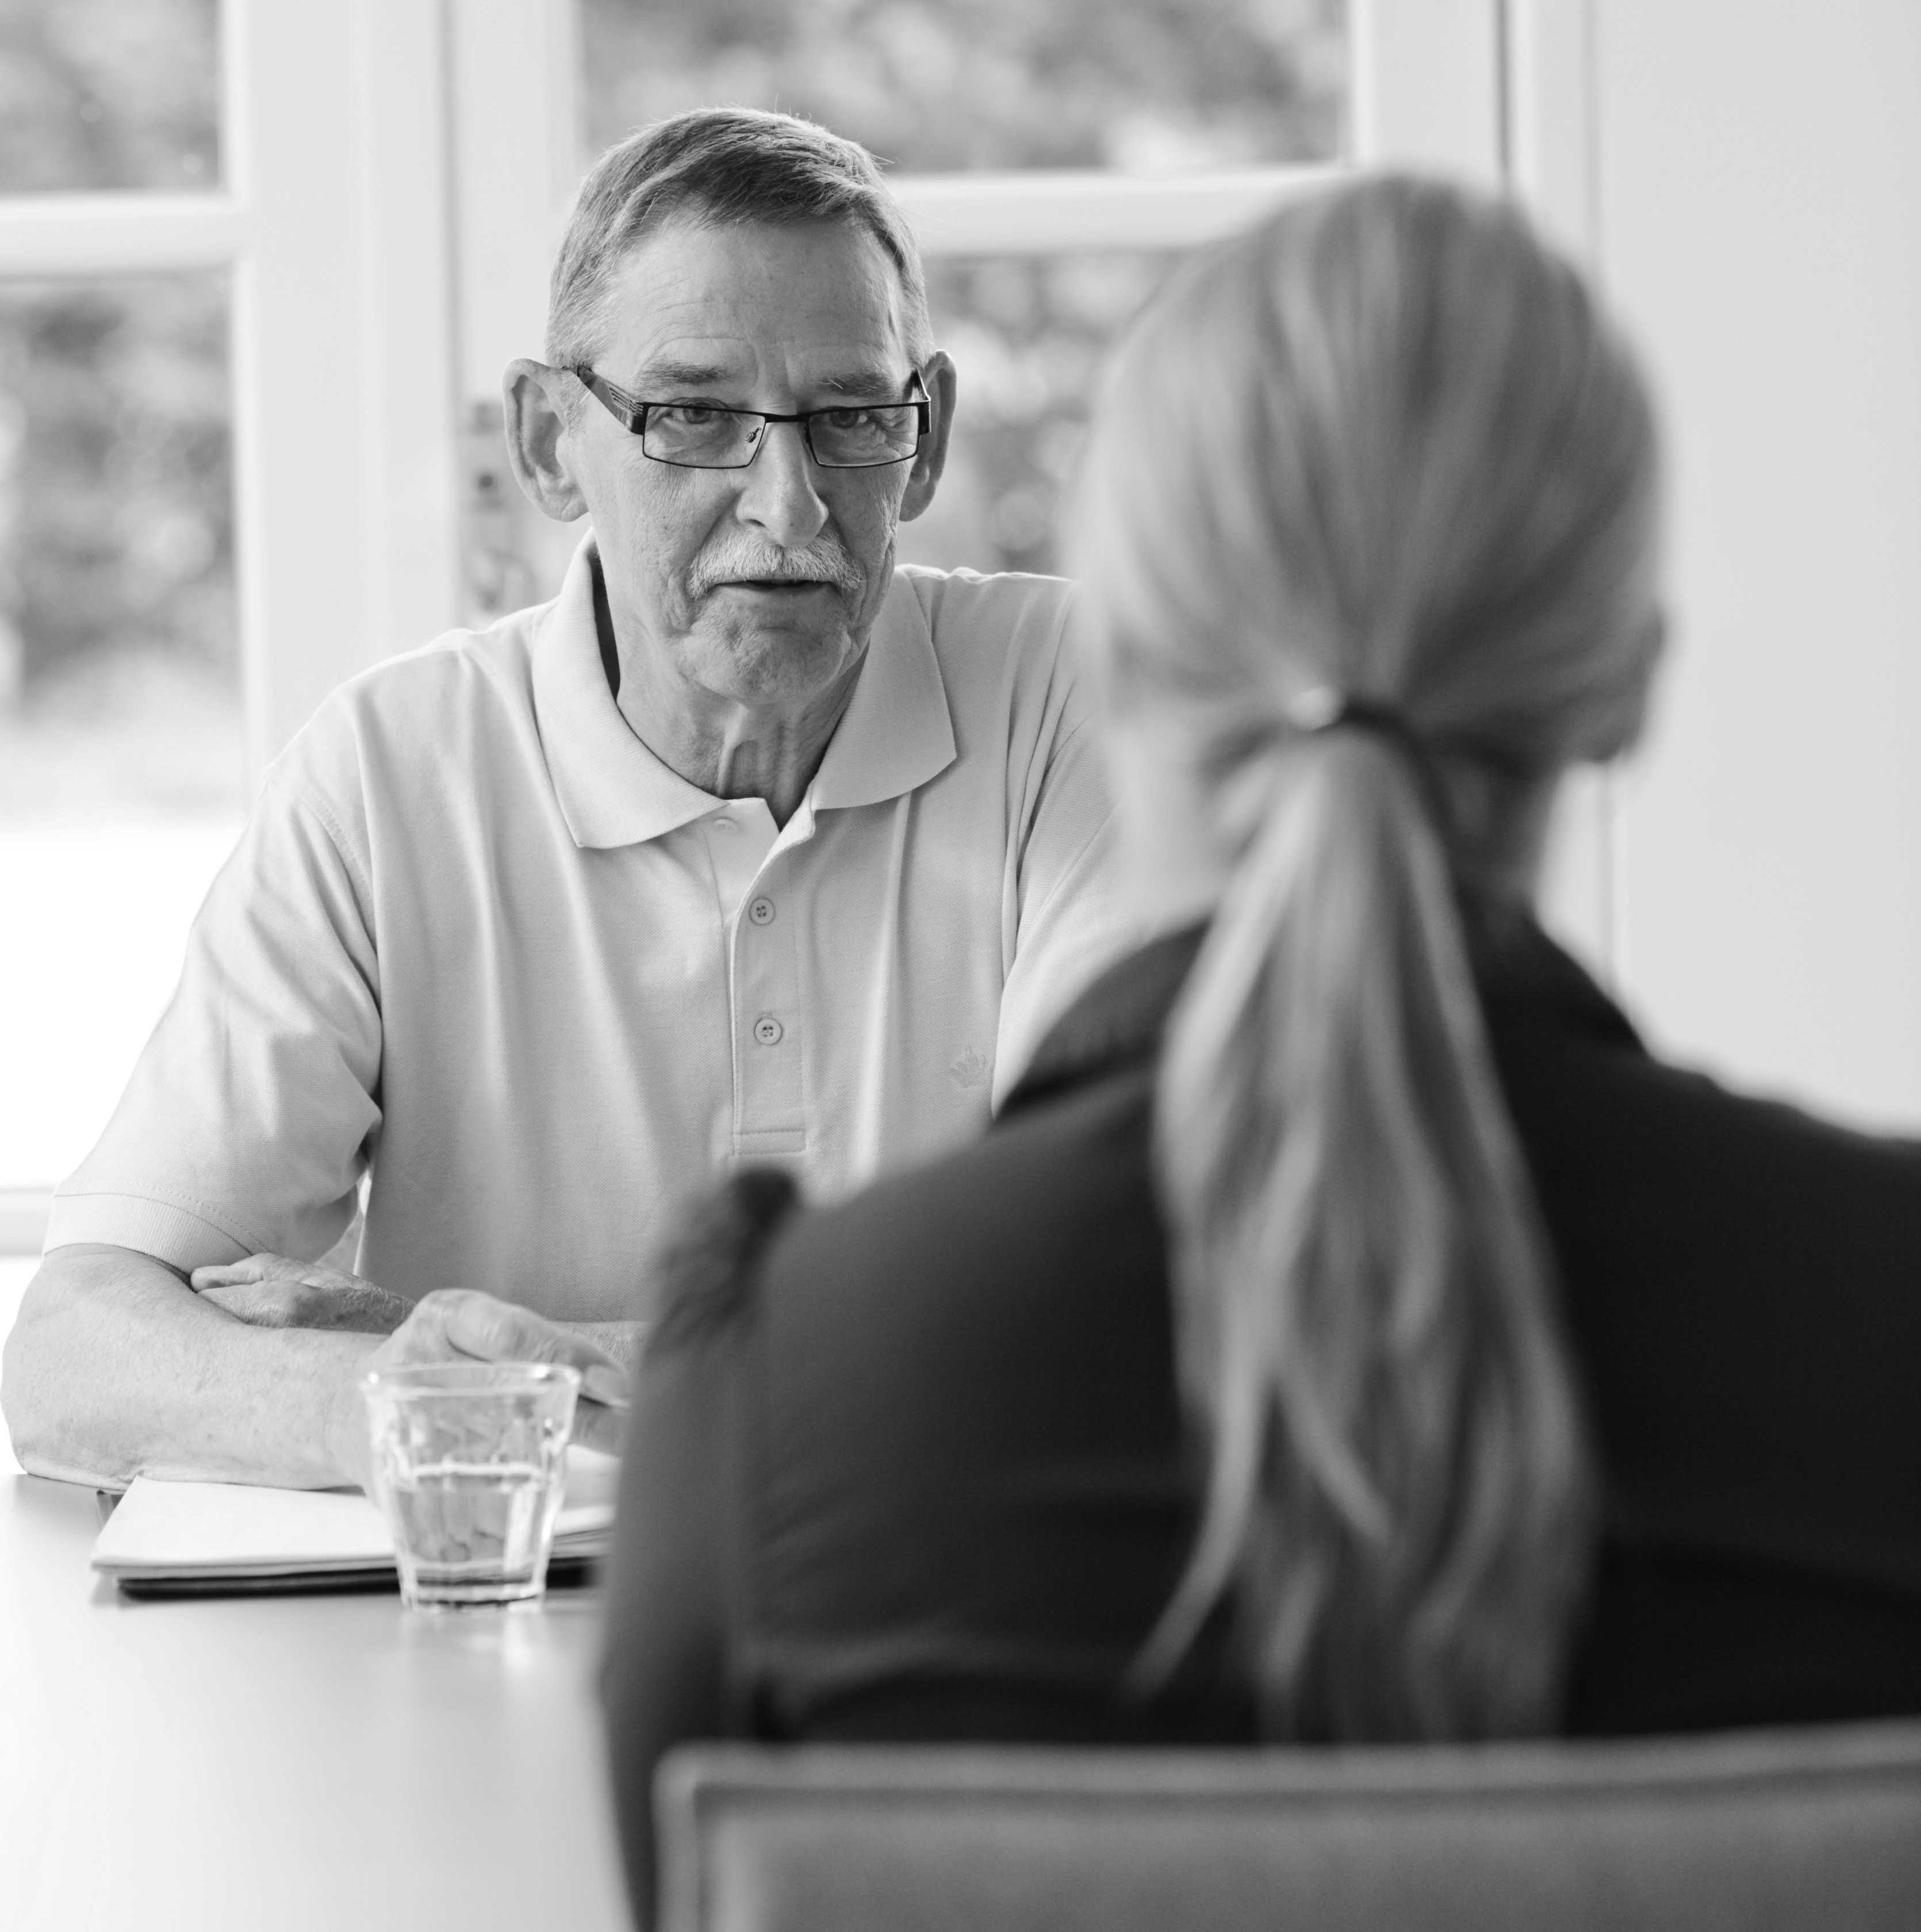
Ta standpunkt…
Notes:
Den har alt du vil ha: spennende utfordringer, god lønn, gode vilkår, nært der du bor, fleksible arbeidstider…
Du sender inn en søknad og kommer inn til intervju.
Intervjuet går på skinner- arbeidsgiveren virker interessert i deg, og gir uttrykk for at hun synes dine synspunkter og ideer virker spennende.
Men mot slutten av intervjuet får du et siste spørsmål: «Du har ikke tenkt å bli gravid med det første, har du?»
Du er kvinne, og du er faktisk gravid, men det synes ikke ennå.
HVA GJØR DU?
Det er slike dilemmaer spørsmålet om graviditetsdiskriminering handler om.
Men før vi går videre, skal jeg kort presentere meg:
Jobber i veiledningsavdelingen
Hovedsakelig med likestilling og diskriminering i arbeidslivet
Statsviter, med yrkesbakgrunn fra HR.
Neste foil

Slide 125
Du har sittet i et møte med en mannlig og en kvinnelig kollega av deg, hvor ingen av dere kjenner hverandre spesielt godt.
Den kvinnelige kollegaen forteller dere på vei ut av møtet at hun skal på et viktig seminar i forlengelsen av møtet.
Plutselig roper den mannlige kollegaen etter henne; «Du må huske å ha med deg rene truser til seminaret da!»

Slide 126
Du ler litt av hendelsen og tenker ikke noe mer på det
2. Du sier umiddelbart ifra at dette ikke er en akseptabel måte å snakke til noen på
Hva gjør du?
3. Du går etter kvinnen og spør henne om hvordan hun har det
4. Du tar hendelsen opp med tillitsvalgt på jobben eller leder
Notes:
Her er fire svaralternativ som korresponderer med hjørnene i rommet – gå bort til hjørnet du mener passer best med måten du hadde reagert på
Spør deltakerne hvorfor de valgte å stå der de står – har de vært i en lignende situasjon?
Hvis tid, be dem om å ta stilling til samme situasjon men-
-der Paul er Julies leder- hadde de reagert på samme måte dersom det er maktubalanse mellom dem?
-dersom de var Julie- hvordan ville de at en kollega hadde reagert?

Slide 127
Seksuell trakassering
Fysisk trakassering
Alt fra unødvendig berøring og «plukking» til overgrep som voldtekt eller voldtektsforsøk
Verbal trakassering
Nærgående kommentarer om mottakerens kropp, klær eller privatliv. Andre forhold kan være seksuelle framstøt, forslag og hentydninger
Ikke-verbal trakassering
Visning av pornografiske bilder, plystring og kroppsbevegelser som har seksuelle undertoner
Håndheves ikke av LDO

Slide 128
Forbudet mot trakassering - utgangspunkt
Et generelt vern mot trakassering etter arbeidsmiljøloven kapittel 4.
I tillegg en særskilt beskyttelse mot trakassering i diskrimineringslovgivningen
Notes:
http://7online.com/society/video-pregnant-meteorologist-calls-out-bullies-on-air/603162/
Nevne kulepkt på foil.
Neste spørsmål er da hva som regnes som trakassering.
Er det noen som kjenner igjen dette?

Slide 129
Forbudet mot trakassering Arbeidsmiljøloven
”Det er trakassering når en eller flere personer gjentatte ganger over tid blir utsatt for negative handlinger fra en eller flere personer. […]Videre bør det være en ubalanse i styrkeforholdet, slik at den som blir trakassert må ha vanskelig for å forsvare seg. Vi snakker ikke om trakassering dersom to omtrent like sterke personer kommer i konflikt, eller når det dreier seg om en enkeltstående konfliktepisode."
Notes:
Dette er den tradisjonelle definisjonen av trakassering som er utviklet i rettspraksis (for eksempel i Falkendommen). Man finner også denne definisjonen på Arbeidstilsynets hjemmesider.
Lese opp definisjonen.
Vektlegge følgende:
gjentatte ganger over tid
ubalanse i styrkeforholdet
Vi snakker ikke om trakassering dersom … det dreier seg om en enkeltstående konfliktepisode
I diskrimineringslovgivningen er trakassering definert annerledes.

Slide 130
Forbudet mot trakassering Arbeidsmiljøloven
”Det er trakassering når en eller flere personer gjentatte ganger over tid blir utsatt for negative handlinger fra en eller flere personer. […]Videre bør det være en ubalanse i styrkeforholdet, slik at den som blir trakassert må ha vanskelig for å forsvare seg. Vi snakker ikke om trakassering dersom to omtrent like sterke personer kommer i konflikt, eller når det dreier seg om en enkeltstående konfliktepisode."
Notes:
Dette er den tradisjonelle definisjonen av trakassering som er utviklet i rettspraksis (for eksempel i Falkendommen). Man finner også denne definisjonen på Arbeidstilsynets hjemmesider.
Lese opp definisjonen.
Vektlegge følgende:
gjentatte ganger over tid
ubalanse i styrkeforholdet
Vi snakker ikke om trakassering dersom … det dreier seg om en enkeltstående konfliktepisode
I diskrimineringslovgivningen er trakassering definert annerledes.
Neste foil.

Slide 131
Forbudet mot trakassering - diskrimineringslovgivningen
”[…]handlinger, unnlatelser eller ytringer som virker eller har til formål å virke krenkende, skremmende, fiendtlig, nedverdigende eller ydmykende.”
Notes:
Likestillingsloven inneholder også en definisjon på seksuell trakassering:
uønsket seksuell oppmerksomhet
som er plagsom for den oppmerksomheten rammer
Presisere at ombudet ikke håndhever forbudet mot seksuell trakassering. Spørsmål om seksuell trakassering skal behandles i de ordinære domstolene.

Slide 132
Forbudet mot trakassering - diskrimineringslovgivningen
”[…]handlinger, unnlatelser eller ytringer som virker eller har til formål å virke krenkende, skremmende, fiendtlig, nedverdigende eller ydmykende.”
”Med seksuell trakassering menes uønsket seksuell oppmerksomhet som er plagsom for den oppmerksomheten rammer”
Notes:
Likestillingsloven inneholder også en definisjon på seksuell trakassering:
uønsket seksuell oppmerksomhet
som er plagsom for den oppmerksomheten rammer
Presisere at ombudet ikke håndhever forbudet mot seksuell trakassering. Spørsmål om seksuell trakassering skal behandles i de ordinære domstolene.

Slide 133
Forbudet mot trakassering - diskrimineringslovgivningen
Kan være nok med en enkeltstående episode
Ikke krav om ubalanse i styrkeforholdet
Ikke krav om trakasserende formål
Den subjektive opplevelsen tillegges stor vekt
Notes:
Som vi har sett er det visse forskjeller mellom den tradisjonelle definisjonen av trakassering og definisjonene som er tatt inn i diskrimineringslovgivningen.
Forskjellene kan oppsummeres på følgende måte: (kulepkt i foil)
Saker om trakassering er ofte vanskelige å bevise fordi det ofte er påstand mot påstand.
Neste foil.

Slide 134
Hva er forskjell på negative holdninger og trakassering?
For at negative ytringer om grupper skal regnes som trakassering så må det rette seg mot enkeltpersoner.
Negative holdninger er et arbeidsmiljøproblem
Et negativt holdningsklima mot enkelte grupper kan hindre disse fra å være åpne og likeverdige på jobben. Det negative holdningsklimaet kan også legitimere trakassering av ansatte fra denne gruppen.

Slide 135
Forbudet mot trakassering - en særlig aktivitetsplikt
Notes:
Vi har valgt å kalle dette en særlig aktivitetsplikt fordi den kommer i tillegg til den generelle aktivitetspliktene i diskrimineringslovgivningen.

Slide 136
Forbudet mot trakassering - en særlig aktivitetsplikt
Arbeidsgiver har en plikt til å forebygge og søke å hindre trakassering
Alle ansatte skal oppleve at de er trygge på jobben
Notes:
Aktivitetsplikten innebærer at arbeidsgiver har en plikt til å forebygge og søke å hindre trakassering. Plikten er med andre ord todelt.
Med plikt til å forebygge menes tiltak av preventiv karakter, som for eksempel iverksetting av holdningskampanjer og utforming av retningslinjer.
Plikten til å søke å hindre vil omfatte en plikt til å gripe fatt i aktuelle problemer og å utrede hva som har skjedd og komme fram til en løsning. Det er tilstrekkelig at den ansvarlige har forsøkt å hindre trakasseringen, det kreves ikke at trakasseringen faktisk er forhindret.
Bevistemaet skal være om den ansvarlige har gjort nok for å forebygge og søke å hindre trakassering.

Slide 137
Forbudet mot trakassering - en særlig aktivitetsplikt
Klar og uttalt holdning mot trakassering
Opplæring om trakassering i HMS
Etablering av rutiner for registrering av klager på trakassering
Rutiner for behandling av klager på trakassering
Notes:
Ombudets sak 10/394 (Hovden skisenter):
Spørsmålet er om Arbeidsgiver har etablert et tilstrekkelig vern mot seksuell trakassering med sikte på framtidige tilfeller.
Arbeidsgiver har på direkte spørsmål fra ombudet påpekt at de ikke har fastsatt en egen plan for å fremme likestilling og hindre diskriminering. Ombudet mener Arbeidsgiver må etablere rutiner for hvordan de skal hindre at lignende problemer oppstår i framtiden. I dette ligger både å sikre at ansatte får kunnskap om hvordan de skal gå fram dersom de opplever uønskede handlinger, og hvordan selskapet skal håndtere lignede saker.
På bakgrunn av dette er ombudets vurdering at Arbeidsgiver heller ikke har etablert et tilstrekkelig vern mot seksuell trakassering med sikte på framtidige tilfeller.
Konklusjon
Ombudets konklusjon er at Arbeidsgiver ikke har oppfylt plikten til å forebygge og å søke å hindre seksuell trakassering, jf. likestillingsloven §8a tredje ledd.
Ombudet oppfordret Arbeidsgiver til å etablere følgende:
en klar og uttalt holdning mot trakassering/seksuell trakassering
opplæring om diskriminering og trakassering i HMS
vurdere diskriminering som en mulig risikofaktor i HMS arbeidet
etablering av rutiner for behandling av klager på trakassering og seksuell trakassering
etablering av rutiner for registrering av klager på trakassering og seksuell trakassering

Slide 138
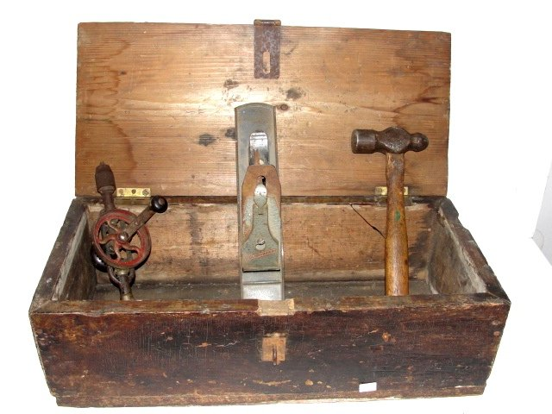
Utvid verktøykassa!

Slide 139
Arbeidsmiljøloven
§ 1-1. Lovens formål
a)å sikre et arbeidsmiljø som gir grunnlag for en helsefremmende og meningsfylt arbeidssituasjon, som gir full trygghet mot fysiske og psykiske skadevirkninger, …..
b)å sikre trygge ansettelsesforhold og likebehandling i arbeidslivet
c)å legge til rette for tilpasninger i arbeidsforholdet knyttet til den enkelte arbeidstakers forutsetninger og livssituasjon
……
e)å bidra til et inkluderende arbeidsliv

Slide 140
Arbeidsmiljøloven
§ 4-3. Krav til det psykososiale arbeidsmiljøet
(1) Arbeidet skal legges til rette slik at arbeidstakers integritet og verdighet ivaretas.
(2) Arbeidet skal søkes utformet slik at det gir mulighet for kontakt og kommunikasjon med andre arbeidstakere i virksomheten.
(3) Arbeidstaker skal ikke utsettes for trakassering eller annen utilbørlig opptreden.
(4) Arbeidstaker skal, så langt det er mulig, beskyttes mot vold, trusler og uheldige belastninger som følge av kontakt med andre.
…..

Slide 141
Norsk diskrimineringsvern 2015
Likestillings-loven | Diskriminerings-loven om etnisitet | Diskriminerings-loven om seksuell orientering, kjønnsidentitet og kjønnsuttrykk | Diskriminerings- og tilgjengligehets-loven | Arbeidsmiljø-loven kapittel 13
Kjønn - herunder graviditet og foreldre-permisjon | Etnisitet, nasjonal opprinnelse, avstamning, hudfarge, språk, religion og livssyn | Seksuell orientering, kjønns-identitet og kjønnsuttrykk | Nedsatt funksjonsevne | Politisk syn, medlemskap i arbeidstaker-organisasjon, og alder
Notes:
Ny lov fra 1. januar 2014 – det kommer ny likestillingslov, ny diskrimineringlov om etnisitet og ny diskriminerings- og tilgjengelighetslov. I tillegg – og det er viktig å merke seg – kommer en ny diskrimineringslov om seksuell orientering, kjønnsidentitet og kjønnsuttrykk. Frem til januar 14 har seksuell orientering kun vært vernet i arbeidslivet og i boliglovgivningen. Den nye loven gjelder på alle samfunnsområder, akkurat som de andre lovene. Vi har ikke hatt mange klagesaker på seksuell orientering og er spent på om det kommer til å komme mange saker nå med ny lov.
Når det gjelder de andre nye lovene, er disse ganske like som de lovene som gjelder i dag. Rettstilstanden er så å si den samme. Det er noen presiseringer, særlig i likestillingsloven, blant annet når det gjelder lønnsdiskriminering. Blant annet har det kommet en opplysningsplikt om lønn.
Det er noen ting ombudet ikke har vært så fornøyd med, det gjelder særlig på graviditetsdiskriminering. Jeg skal snakke mer om dette senere.

Slide 142
AKTIVITETSPLIKTEN
Arbeidsgiver skal arbeide aktivt, målrettet og planmessig for å fremme likestilling og hindre diskriminering
Notes:
Aktivitetsplikten er likestillingens HMS-arbeid.
På samme måte som det er viktig å drive forebyggende arbeid for å forhindre fysiske arbeidsulykker, er det viktig å drive forebyggende arbeid slik at man unngår diskriminering. Loven pålegger oss ikke bare å unngå å diskriminere, men også å jobbe aktivt for likestilling.
Diskrimineringssaker skaper ikke noe godt klima for endring på en arbeidsplass. Snarere tvert i mot – man går i skyttergraven og gjør alt man kan for å bevise at diskriminering ikke har skjedd. Da blir det vanskelig å endre på diskriminerende systemer. Derfor blir det så viktig å jobbe i forkant, slik at man unngår slike saker.
Aktivitetsplikten er en åpning for å diskutere problemstillinger knyttet til diskriminering uten at det er slått fast at diskriminering har funnet sted.
Aktivt betyr å iverksette tiltak.
Målrettet betyr å definere målet for arbeidet og hvem som er ansvarlig.
Planmessig betyr å utarbeide og følge en bevisst strategi.

Slide 143
AKTIVITETSPLIKTEN
Arbeidsgiver skal arbeide aktivt, målrettet og planmessig for å fremme likestilling og hindre diskriminering
Rekruttering
Arbeidsvilkår og lønn
Utvikling/
forfremmelse
Trakassering
Notes:
Aktivitetsplikten gjelder så å si innenfor alle de personalpolitiske områdene. Likestillingsperspektivet må være en naturlig og integrert del av arbeidet innenfor:
Rekruttering
Arbeidsvilkår og lønn
Utvikling og forfremmelse
Trakassering

Slide 144
AKTIVITETSPLIKTEN
Arbeidsgiver skal arbeide aktivt, målrettet og planmessig for å fremme likestilling og hindre diskriminering
Rekruttering
Arbeidsvilkår og lønn
Utvikling/
forfremmelse
Trakassering
Rutiner
Ledere som
rekrutterer
Ansattes
representanter
Relevante
likelønnsoversikter/
tiltak
Forhandlingsleder
Tillitsvalgte
Opplæring/
Kompetansetiltak
Tilrettelegging
Personal/ledelse
HMS-plan
Varslingsrutiner
Opplæring
HMS-ansvarlig
Verneombud
Arbeidsmiljøutvalg
Notes:
Eksempler på hva kan/bør gjøres innenfor de personalpolitiske områdene aktivitetsplikten gjelder for, og hvem som bør involveres.

Slide 145
OBS: Aktivitetsplikt også for arbeidstakerorganisasjonene
Som part i forhandlinger
Som interesseorganisasjon, opplæring og oppfølging av saker fra medlemmer
Lokale tillitsvalgte har drøftingsrett på likestillingstiltak
Notes:
Det er viktig å huske på at dere som tillitsvalgte har en selvstendig aktivitetsplikt som gir dere en stor mulighet til å være pådrivere i likestillingsarbeidet:
Som part i forhandlinger med arbeidsgiver: Dere skal være med å sørge for at likestillingsperspektivet ivaretas i forhandlingsresultat og avtaler dere inngår møter med arbeidsgiver og påpeke der det utelates.
Som interesseorganisasjon: Dere må kunne hjelpe medlemmer som mener de har opplevd diskriminering. Blant annet ved å være sikre på hvordan dere foretar en vurdering av mulig diskriminering.
I tillegg har dere som tillitsvalgte en drøftingsrett på likestillingstiltak.
Bruk aktivitetsplikten som inngangport til å ta opp likestillings- og diskrimineringsspørsmål. LDO ser at der fagforeningene løfter likestillingssaker, skaper det i mye større grad endring enn der enkeltpersoner fremmer klagesaker alene.

Slide 146
Rapporteringsplikten
Virksomheter som i lov er pålagt å utarbeide årsberetning, skal i årsberetningen redegjøre for den faktiske tilstanden når det gjelder likestilling i virksomheten.
Det skal også redegjøres for tiltak som er iverksatt og tiltak som planlegges iverksatt for å fremme likestilling og for å forhindre forskjellsbehandling i strid med denne loven.

Slide 147
Rapporteringsplikten er altså todelt:
Redegjøre for tilstanden når det gjelder likestilling blant de ansatte.
Redegjøre for iverksatte og planlagte likestillingstiltak.

Slide 148
